Slide 1
Организация и проведение единого государственного экзамена в пунктах проведения экзамена в 2018 году
ГОСУДАРСТВЕННОЕ УЧРЕЖДЕНИЕ
«ОБЛАСТНОЙ ЦЕНТР МОНИТОРИНГА
КАЧЕСТВА ОБРАЗОВАНИЯ»
ГУ ОЦМКО

Slide 2
Пункт проведения экзамена
ЕГЭ проводится в пункте проведения экзамена (ППЭ)
ППЭ
Аудитории для участников ЕГЭ (не более 15 чел.)
Помещение для руководителя ППЭ
Помещение для медицинского работника в ППЭ
Помещение для общественных наблюдателей, представителей СМИ
до входа в ППЭ (рамка металлоискателя)
Места для хранения личных вещей участников ЕГЭ, работников ППЭ
Помещение для сопровождающих представителей ОО

Slide 3
Пункт проведения экзамена
Оборудуется стационарными или переносными металлоискателями
Оборудуется средствами видеонаблюдения. Размещаются объявления о ведении видеонаблюдения и запрете использования средств связи
Помещение для руководителя оборудуется видеонаблюдением, телефонной связью, персональным компьютером, принтером, сканером ; сейфом, столом в зоне видимости камер видеонаблюдения для осуществления приема руководителем ППЭ ЭМ от организаторов в аудиториях, для осуществления упаковки и запечатывания ЭМ членом ГЭК; специальное ПО – CCTV-приложение

Slide 4
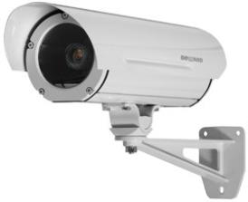

Требования к ППЭ (организация видеонаблюдения)
Аудитории должны быть оборудованы средствами видеонаблюдения.
В ППЭ размещаются объявления (таблички), оповещающие о ведении видеонаблюдения.
До начала экзамена (во время инструктажа участников экзамена) руководитель ППЭ, организаторы в аудиториях сообщают присутствующим, что в ППЭ ведется видеонаблюдение и видеозапись (запись звука, при ее наличии).

Slide 5
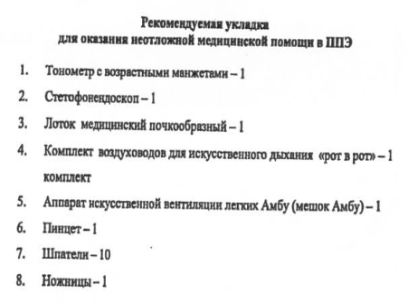
Оснащение пунктов медицинской помощи обучающимся в ППЭ
Методические рекомендации по оснащению пунктов медицинской помощи обучающимся в ППЭ (письмо Министерства здравоохранения РФ от 28.04.2016 № 15-2/10/1-2227

Slide 6

Аудитории пунктов проведения экзамена
Аудитории проведения обеспечиваются:
Информационными плакатами о ведении видеонаблюдения
Функционирующими часами в поле зрения участников
Заметным номером аудитории.
Рабочими местами для участников ЕГЭ, обозначенными заметным номером
Стенды, плакаты и иные материалы со справочно-познавательной информацией по соответствующим учебным предметам убираются (закрываются)
Столом, находящимся в зоне видимости камер видеонаблюдения, для осуществления раскладки и последующей упаковки ЭМ, собранных организаторами у участников ЕГЭ
Местами для организаторов и общественного наблюдателя

Slide 7
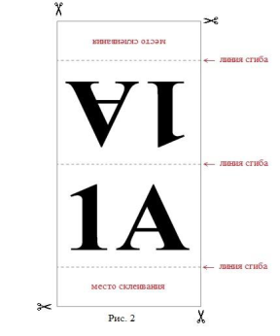
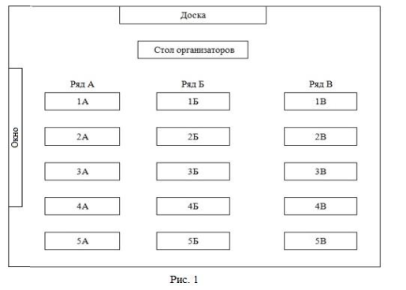
Нумерация аудиторий и рабочих мест
Табличка с номером аудитории печатается в формате Word на листе А4 с книжной ориентацией, шрифтом «Times New Roman» с размером шрифта не менее 750 и выделяется жирным. Каждая цифра номера аудитории или штаба ППЭ (7777) печатается на отдельном листе и склеивается.
- ряд у окна – 1А, 2А, 3А, 4А, 5А
- средний ряд – 1Б, 2Б, 3Б, 4Б, 5Б
- ряд у стены – 1В, 2В, 3В, 4В, 5В

Slide 8




Особенности организации аудитории для участников с ОВЗ
количество рабочих мест в аудитории не должно превышать 12 человек
должно быть предусмотрено место для ассистента
использование технических средств и оборудования необходимое для участников с ОВЗ с учетом их индивидуальных особенностей (при необходимости)
оборудуются средствами видеонаблюдения
организуется питание (при продолжительности экзамена 4 и более часа) и перерывы для проведения необходимых лечебных и профилактических мероприятий

Slide 9
Аудитории пунктов проведения экзамена
При проведении ЕГЭ по иностранным языкам (раздел «Говорение») аудитории оборудуются компьютерами (ноутбуками) с установленным ПО и подключенной гарнитурой (наушники с микрофоном), средствами цифровой аудиозаписи
При проведении ЕГЭ по иностранным языкам (письменная часть ) аудитории оборудуются средства воспроизведения аудиозаписи
Для обеспечения печати ЭМ аудитории ППЭ оборудуются специализированным аппаратно-программным комплексом (компьютером, принтером) в зоне видимости камер видеонаблюдения.
9

Slide 10

Основные принципы при печати ЭМ в аудиториях ППЭ
В электронный вид переводятся аналоги бумажных ЭМ, т.е. каждый электронный КИМ и набор бланков является уникальным
Используется черно-белая односторонняя печать. Оборотная сторона листа не используется для записи ответов на задания КИМ
Электронные ЭМ шифруются пакетами по 15 и 5 штук (по аналогии с доставочными пакетами ЭМ в бумажной форме), записываются на электронный носитель и вкладываются в сейф-пакет
Для процедуры расшифровки электронных ЭМ необходимо наличие ключа доступа к ЭМ и токен члена ГЭК

Slide 11
Организационно-технологические мероприятия в ППЭ накануне экзамена
Техническая подготовка. Не позднее чем за 5 календарных дней до проведения первого экзамена и до контроля технической готовности технический специалист должен провести организационно-технологические мероприятия по подготовке ППЭ. По завершении передать статус в систему мониторинга готовности ППЭ на станции авторизации в штабе ППЭ
Контроль технической готовности ППЭ. Не ранее чем за 5 календарных дней, но не позднее чем за 1 календарный день до проведения экзамена проводят технический специалист, члены ГЭК, руководитель ППЭ. По завершении передать статус в систему мониторинга готовности ППЭ на станции авторизации в штабе ППЭ с приложением протоколов технической готовности со всех подготовленных станций, включая резервные.
Все члены ГЭК, назначенные на экзамен, должны пройти авторизацию в ППЭ, в который они назначены, не ранее 2 рабочих дней до дня проведения экзамена и не позднее 18.00 календарного дня, предшествующего дню экзамена

Slide 12



Техническая подготовка аудитории
для печати КИМ
Не позднее чем за 5 календарных дней до проведения экзамена, до контроля технической готовности технический специалист должен провести организационно-технологические мероприятия по подготовке ППЭ.
Рабочая станция (компьютер)
Станция Печати КИМ (специализированное ПО)
Локальный лазерный принтер
Технический специалист:
Устанавливает рабочую станцию
Станцию печати КИМ
Проверяет работоспособность CD (DVD)-ROM
Подключает к рабочей станции локальный рабочий принтер
Подготавливает резервный картридж
На каждой станции печати ЭМ в каждой аудитории и резервных станциях печати внести и проверить настройки экзамена по соответствующему предмету (код региона, код ППЭ, код аудитории, номер станции печати, уникальный для ППЭ, учебный предмет)

Slide 13






Техническая подготовка штаба ППЭ для сканирования ЭМ
Подключение к сети «Интернет»
Станция сканирования (ПО)
Станция авторизации (ПО)
USB-модем
Сканирующее устройство
Резервный CD-привод
Технический специалист:
Устанавливает рабочую станцию
Проверяет работоспособность CD-привода
Подключает к рабочей станции сканирующее устройство
Подготавливает резервный картридж
Внести и проверить настройки экзамена по соответствующему предмету
(код региона, код ППЭ)
Notes:
Техническая подготовка штаба ППЭ, включает подготовку и настройку: Станции сканирования и Станции авторизации для получения ключа доступа к КИМ, а также для автоматизированной передачи пакетов с электронными бланками из ППЭ в РЦОИ, включая передачу файла с результатами тестового сканирования.
Должно быть подготовлено следующее оборудование:
- компьютер и сканирующее устройство для сканирования и шифрования бланков ответов участников в штабе ППЭ;
– компьютер с выходом в Интернет в штабе ППЭ для получения ключа доступа к КИМ и передачи пакетов с электронными бланками в РЦОИ,
– USB-модем для обеспечения резервного канала доступа в Интернет в случае возникновения сбоев при скачивании ключа доступа к ЭМ в день экзамена.

Slide 14

Контроль технической готовности ППЭ
для печати ЭМ
Не позднее одного календарного дня до дня проведения экзамена
РУКОВОДИТЕЛЬ ППЭ ЧЛЕН ГЭК ТЕХНИЧЕСКИЙ СПЕЦИАЛИСТ
В аудиториях ППЭ:
проконтролировать качество тестовой печати КИМ на всех рабочих станциях печати КИМ в каждой аудитории, а также на всех резервных станциях печати;
проверить средства криптозащиты с использованием токена члена ГЭК на всех рабочих станциях печати КИМ в каждой аудитории, а также на всех резервных станциях печати;
подписать протокол технической готовности аудитории (форма ППЭ-01-01);
удостовериться, что в аудитории ППЭ подготовлено достаточное количество бумаги для печати КИМ;
проверить в штабе ППЭ наличие и работоспособность станции авторизации;
выполнить и проверить печать ДБО № 2 на станции авторизации в штабе ППЭ;
проверить средства криптозащиты на станции авторизации в штабе ППЭ и провести тестовую авторизацию каждого члена ГЭК с использованием токена члена ГЭК;
передать акт технической готовности в систему мониторинга готовности ППЭ

Slide 15
Контроль технической готовности ППЭ
для сканирования ЭМ в штабе ППЭ
Не позднее одного календарного дня до дня проведения экзамена
РУКОВОДИТЕЛЬ ППЭ ЧЛЕН ГЭК ТЕХНИЧЕСКИЙ СПЕЦИАЛИСТ
В штабе ППЭ:
проконтролировать качество тестового сканирования рабочей и резервной станции сканирования в штабе ППЭ;
проверить средства криптозащиты с использованием токена члена ГЭК рабочей и резервной станций сканирования в штабе ППЭ;
подписать протокол технической готовности штаба ППЭ для сканирования бланков в ППЭ (форма ППЭ-01-02);
удостовериться, что в аудитории ППЭ подготовлено достаточное количество бумаги для печати КИМ;
проверить в штабе ППЭ работоспособность станции авторизации;
проверить получение статуса «подтвержден» для тестовой передачи пакета с результатами тестового сканирования на сервер РЦОИ;
передать акт технической готовности в систему мониторинга готовности ППЭ

Slide 16
Подготовка пунктов проведения экзамена
к проведению экзамена
Не позднее чем за один календарный день до начала экзамена проводится проверка готовности ППЭ:
Руководителем ППЭ и руководителем ОО. Заполняется форма ППЭ-01 «Акт готовности ППЭ».
Руководителем ППЭ, членом ГЭК, техническим специалистом для ППЭ, в которых проводится ЕГЭ по иностранным языкам (раздел «Говорение»). Заполняется форма ППЭ-01-01-У «Протокол технической готовности ППЭ к экзамену в устной форме».
Руководителем ППЭ, членом ГЭК, техническим специалистом для ППЭ, в которых проводится ЕГЭ по технологии печати ЭМ в аудиториях ППЭ. Заполняется форма ППЭ-01-01 «Протокол технической готовности аудитории для печати ЭМ в аудитории ППЭ».
Руководителем ППЭ, членом ГЭК, техническим специалистом для ППЭ, в которых осуществляется сканирование ЭМ в ППЭ. Заполняется форма ППЭ-01-02 «Протокол технической готовности штаба ППЭ для сканирования бланков в ППЭ».
16

Slide 17
Подготовка пунктов проведения экзамена
к проведению экзамена
Не позднее чем за один календарный день до начала экзамена (руководитель ППЭ и руководитель ОО) необходимо:
убрать (закрыть) в аудиториях стенды, плакаты и иные материалы;
подготовить ножницы для каждой аудитории;
подготовить черновики со штампом образовательной организации;
подготовить конверты для упаковки использованных черновиков (1 конверт на аудиторию);
подготовить достаточное количество бумаги для печати ЭМ, ДБО №2;
подготовить в достаточном количестве формы ППЭ-11 «Сопроводительный бланк к материалам ЕГЭ»;
подготовить в необходимом количестве инструкции для участников ЕГЭ, зачитываемые организаторами в аудитории перед началом экзамена;
проверить пожарные выходы, средства первичного пожаротушения;
запереть и опечатать помещения, не использующиеся для проведения экзамена;
провести проверку работоспособности средств видеонаблюдения в ППЭ совместно с техническим специалистом.
17

Slide 18
Подготовка пунктов проведения экзамена
к проведению экзамена
Заблаговременно (руководитель ППЭ) проводит инструктаж со всеми работниками ППЭ по порядку и процедуре проведения ЕГЭ
Руководитель ППЭ должен ознакомить всех работников ППЭ под подпись со следующими материалами:
нормативными правовыми документами, регламентирующими проведение ГИА;
инструкциями, определяющими порядок работы в ППЭ;
правилами заполнения бланков ЕГЭ;
правилами оформления ведомостей, протоколов, актов и служебных документов, заполняемых при проведении ЕГЭ.
18

Slide 19








Лица, привлекаемые к проведению ГИА
руководитель и организаторы ППЭ
руководитель ОО (находится в ППЭ)
члены ГЭК
технические специалисты
медицинские работники, ассистенты
сотрудники, осуществляющие охрану правопорядка
представители ОО, сопровождающие участников

Slide 20



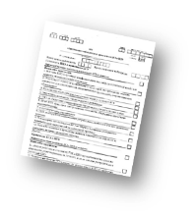
Лица, имеющие право присутствовать в ППЭ
Представители СМИ
присутствуют в аудиториях только до момента выдачи участникам ЕГЭ ИК с ЭМ
Общественные наблюдатели, федеральные наблюдатели
могут свободно перемещаться по ППЭ (при этом в одной аудитории находится не более одного общественного наблюдателя)
фиксируют все нарушения во время проведения экзамена и направляют свои замечания в ДОиН, Рособрнадзор
Должностные лица Рособрнадзора. Кузбассобрнадзора
Допуск в ППЭ вышеперечисленных лиц осуществляется при наличии документов,
удостоверяющих личность, и документов, подтверждающих их полномочия

Slide 21
Документы, удостоверяющие личность
Документы, удостоверяющие личность граждан Российской Федерации
1. Паспорт гражданина Российской Федерации, удостоверяющий личность гражданина Российской Федерации на территории Российской Федерации (форма 2П «Временное удостоверение личности гражданина РФ).
2. Паспорт гражданина Российской Федерации для выезда из Российской Федерации и въезда в Российскую Федерацию, удостоверяющий личность гражданина Российской Федерации за пределами территории Российской Федерации (заграничный).
3. Дипломатический паспорт.
4. Служебный паспорт.
5. Удостоверение личности военнослужащего
6. Временное удостоверение личности гражданина Российской Федерации, выдаваемое на период оформления паспорта.
Документы, удостоверяющие личность иностранных граждан
1. Паспорт иностранного гражданина либо иной документ, установленный федеральным законом или признаваемый в соответствии с международным договором РФ в качестве документа, удостоверяющего личность иностранного гражданина.
2. Разрешение на временное проживание.
3. Вид на жительство.
4. Иные документы, предусмотренные федеральным законом или признаваемые в соответствии с международным договором РФ в качестве документа, удостоверяющего личность иностранного гражданина.
Документы, удостоверяющие личность лица без гражданства
1. Документ, выданный иностранным государством и признаваемый в соответствии с международным договором РФ в качестве документа, удостоверяющего личность лица без гражданства.
2. Вид на жительство.
3. Иные документы, предусмотренные федеральным законом или признаваемые в соответствии с международным договором РФ в качестве документа, удостоверяющего личность лица без гражданства
Документы, удостоверяющие личность беженцев
1. Удостоверение беженца.
2. Свидетельство о рассмотрении ходатайства о признании гражданина беженцем на территории РФ.

Slide 22
Явка в пункт проведения экзамена
Лица, имеющие право находиться в ППЭ в день экзамена | Время
РУКОВОДИТЕЛЬ ППЭ, РУКОВОДИТЕЛЬ ОО | 7 часов 00 минут
ЧЛЕНЫ ГЭК (С ЭКЗАМЕНАЦИОННЫМИ МАТЕРИАЛАМИ) | 7 часов 30 минут
ОРГАНИЗАТОРЫ ППЭ (ответственный организатор вне аудитории, уполномоченный руководителем ППЭ на проведение регистрации лиц должен явиться в ППЭ ранее чем организаторы в аудитории) | 8 часов 00 минут
СОТРУДНИКИ, ОСУЩЕСТВЛЯЮЩИЕ ОХРАНУ ПРАВОПОРЯДКА | 8 часов 00 минут
МЕДИЦИНСКИЕ РАБОТНИКИ, АССИСТЕНТЫ | 8 часов 30 минут
ОБЩЕСТВЕННЫЕ НАБЛЮДАТЕЛИ | 9 часов 00 минут
УЧАСТНИКИ ЕГЭ | с 9 часов 00 минут
22

Slide 23
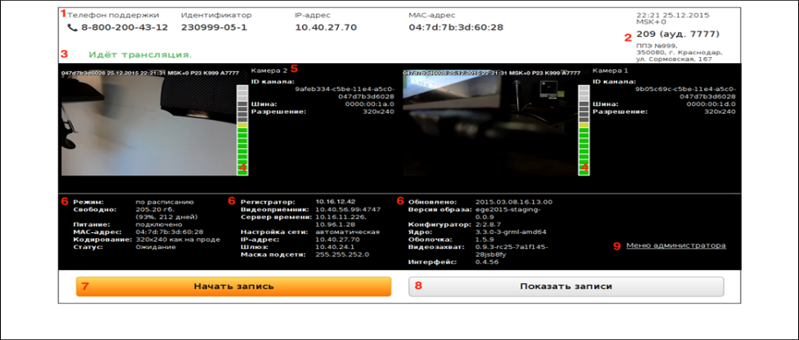
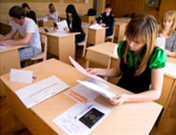

Программно-аппаратные комплексы видеонаблюдения в пунктах проведения экзамена
Трансляция и видеозапись в штабе ППЭ начинается за 30 минут до момента доставки экзаменационных материалов в ППЭ. Не позднее 08.00 по местному времени технический специалист должен проверить работоспособность программно-аппаратных комплексов (ПАК) во всех аудиториях ППЭ и убедиться, что режим записи включен.
23

Slide 24


Подготовительные мероприятия в день экзамена
До организации входа участников в ППЭ:
Получение электронных ЭМ (форма 14-ППЭ), проверка комплектности и целостности ЭМ, размещение в сейфе ППЭ – не позднее 7.30;
Изучение пакета руководителя ППЭ, регистрация (по форме ППЭ-07), распределение, назначение ответственных организаторов (форма ППЭ-07) – 7.50;
Проведение инструктажа работников ППЭ, выдача ведомостей и протоколов организаторам, выдача медицинскому работнику инструкции, журнала учета участников ЕГЭ, обратившихся к медицинскому работнику – не ранее 8.15
Организаторам в аудиториях
списки участников экзамена в аудитория, протоколы (формы ППЭ-05-01, ППЭ-05-02, ППЭ-12-02, ППЭ-12-03, ППЭ-12-04-МАШ, ППЭ-16);
таблички с номером аудитории, ножницы;
инструкцию, зачитываемую организатором в аудитории перед началом экзамена для участников;
черновики, конверты для упаковки черновиков
Ответственному организатору вне аудитории
ППЭ-06-01 «Список участников ГИА ОО», ППЭ-06-02 «Список участников ГИА в ППЭ по алфавиту» – для размещения на информационном стенде при входе в ППЭ

Slide 25
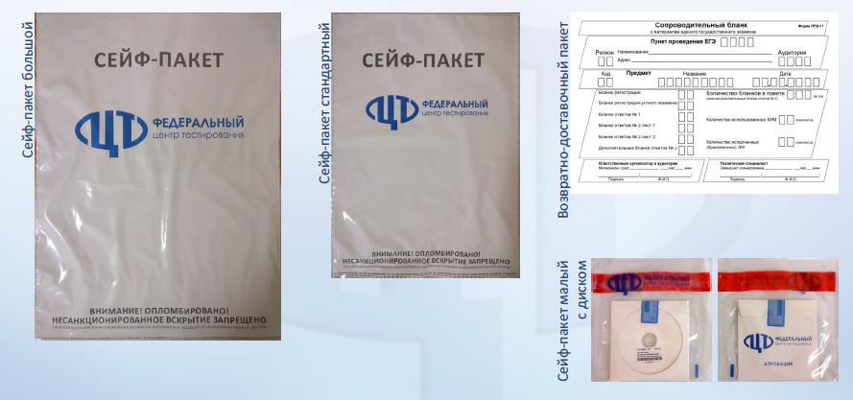
Упаковочные материалы

Slide 26
Подготовка аудиторий ППЭ организаторами
Организаторы в аудитории обязаны:
Не позднее 8.45 пройти в свою аудиторию, проверить ее готовность к экзамену и приступить к выполнению своих обязанностей;
Вывесить у входа в аудиторию 1 экз. списка участников в аудитории ППЭ (ППЭ-05-01).
Подготовить на доске необходимую информацию для заполнения бланков регистрации.
Раздать на рабочие места участников черновики (минимальное количество – два листа) на каждого участника.

Slide 27
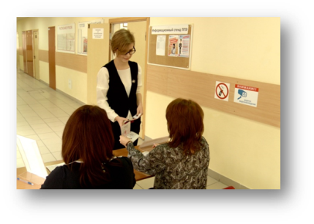
Организация входа участников в ППЭ
С 9:00 в день экзамена.
Паспортный контроль. Организатор на входе в ППЭ
проверяет документ, удостоверяющий личность участника, наличие его в списке распределения
в случае отсутствия у обучающегося документа,
его личность ПИСЬМЕННО подтверждает сопровождающий в форме ППЭ-20 «Акт об идентификации личности участника ГИА»
в случае отсутствия документа у выпускника прошлых лет он не допускается в ППЭ (руководитель ППЭ в присутствии члена ГЭК составляет акт о не допуске участника ЕГЭ в ППЭ)
если участник ЕГЭ отсутствует в списках распределения в данный ППЭ, он не допускается в ППЭ (руководитель ППЭ в присутствии члена ГЭК составляет акт о не допуске участника ЕГЭ в ППЭ)
Организаторы вне аудитории указывают участникам на необходимость оставить личные вещи (в специально выделенном до ППЭ месте для личных вещей участников)

Slide 28
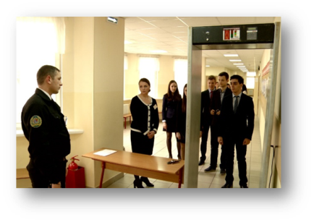
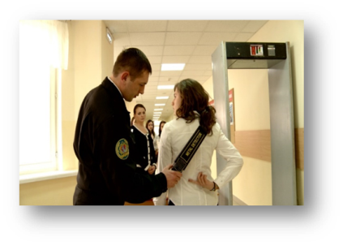
Организация входа участников в ППЭ
Организаторы (работники по обеспечению охраны ОО) (или совместно с сотрудниками, осуществляющими охрану правопорядка, и (или) сотрудниками органов внутренних дел (полиции)с использованием металлодетекторов проверяют наличие у участников ЕГЭ запрещенных средств. При появлении сигнала металлодетектора организатор предлагают участнику ЕГЭ показать предмет, вызывающий сигнал
По медицинским показаниям при предоставлении подтверждающего документа) участник ЕГЭ может быть освобожден от проверки с использованием металлодетекторов

Slide 29

Разрешенные дополнительные устройства для всех участников ЕГЭ
Разрешается использовать на экзаменах
Предмет | Дополнительные материалы и оборудование
Математика | Линейка
Физика | Непрограммируемый калькулятор*, линейка
Химия | Непрограммируемый калькулятор*
География | Линейка, непрограммируемый калькулятор* и транспортир
* Непрограммируемые калькуляторы:
а) обеспечивают выполнение арифметических вычислений (сложение, вычитание, умножение, деление, извлечение корня) и вычисление тригонометрических функций (sin, cos, tg, ctg, arcsin, arcos, arctg);
б) не осуществляют функции средства связи, хранилища базы данных и не имеют доступ к сетям передачи данных (в том числе к сети «Интернет»).

Slide 30
Нарушения Порядка проведения ГИА
Присутствующим в ППЭ запрещается
Передавать участникам средства связи, электронно-вычислительную технику
и т.д.
Выносить из аудитории
и ППЭ экзаменационные материалы на бумажном
или электронном носителе, фотографировать или переписывать ЭМ
Иметь при себе средства связи
Оказывать содействие участникам
Лицам, которым не запрещено иметь при себе средства связи, -
пользоваться ими вне штаба ППЭ

Slide 31

Использование средств связи в пункте проведения экзамена
организаторам, медицинским работникам, ассистентам, оказывающим необходимую помощь участникам ЕГЭ с ОВЗ, детям-инвалидам и инвалидам – иметь при себе средства связи запрещается
В день экзамена иметь при себе средства связи вправе:
руководители ППЭ
члены ГЭК
руководители ОО
технические специалисты
сотрудники охраны правопорядка
представители СМИ
общественный наблюдатели
должностные лица Рособрнадзора,
Кузбассобрнадзора
Использовать только в Штабе
Только в связи со служебной необходимостью

Slide 32


Нарушения Порядка проведения ГИА
Участникам запрещается иметь при себе:
средства связи
электронно-вычислительную технику
фото, аудио и видеоаппаратуру
справочные материалы
письменные заметки и иные средства хранения и передачи информации
уведомление о регистрации на экзамены
выносить из аудиторий и ППЭ экзаменационные материалы
на бумажном или электронном носителях, фотографировать или переписывать задания ЭМ

Slide 33

Ответственность за нарушение
установленного закона
Федеральный закон от 30 декабря 2001 г. № 195
«Кодекс Российской Федерации об административных правонарушениях»
Статья 13.11. Нарушение установленного законом порядка сбора, хранения, использования или распространения информации о гражданах (персональных данных)
Статья 13.12. Нарушение правил защиты информации
Статья 13.14. Разглашение информации с ограниченным доступом
Нарушение установленного законом порядка влечет предупреждение или наложение административного штрафа

Slide 34
Ответственность за нарушение
установленного закона
1. За нарушение установленного законодательство РФ в области образования Порядка проведения государственной итоговой аттестации, в том числе в форме ЕГЭ, предусмотрены:
- удаление участника ЕГЭ из аудитории;
- аннулирование результатов;
- административная и уголовная ответственность.
2. Кодексом РФ «Об административных нарушениях» предусмотрены административная ответственность граждан и должностных лиц, привлекаемых к проведению ЕГЭ, а также формы административного наказания, административные штрафы для граждан и должностных лиц, дисквалификация для должностных лиц.
- Статья 13.14 и п.4 ст.19.30 Кодекса РФ «Об административных правонарушениях».
3. Разглашение информации, доступ к которой ограничен федеральным законом (за исключением случаев, если разглашение такой информации влечет уголовную ответственность), лицом, получившим доступ к такой информации в связи с исполнением служебных или профессиональных обязанностей … влечет наложение административного штрафа:
- на граждан – в размере от пятисот до одной тысячи рублей;
- на должностных лиц – от четырех тысяч до пяти тысяч рублей.
4. В случае нарушения требований к ведению образовательной деятельности и организации образовательного процесса, а именно умышленное искажение результатов государственной итоговой аттестации и предусмотренных законодательством об образовании олимпиад школьников, а равно нарушение установленного законодательством об образовании порядка проведения государственной итоговой аттестации – влечет наложение административного штрафа:
- на граждан в размере от трех тысяч до пяти тысяч рублей;
- на должностных лиц – от двадцати тысяч до сорока тысяч рублей;
- на юридических лиц – от пятидесяти тысяч до двухсот тысяч рублей.

Slide 35
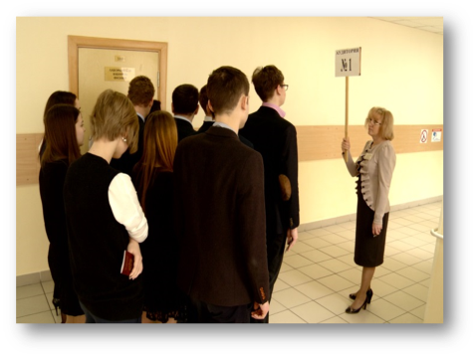
Организация передвижения по ППЭ
Организаторы вне аудитории помогают участникам ЕГЭ ориентироваться в помещениях ППЭ, указывать местонахождение нужной аудитории, а также осуществлять контроль за перемещением по ППЭ лиц, имеющих право присутствовать в ППЭ в день проведения экзамена.

Slide 36
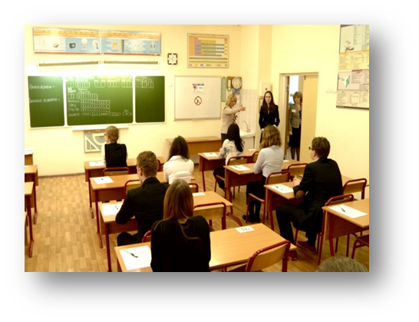
Распределение участников по аудиториям
Организатор вне аудитории провожает участников экзамена до аудитории
При входе в аудиторию организатор в аудитории отмечает явку в форме:
ППЭ-05-01 «Список участников ГИА в аудитории ППЭ»,
ППЭ-05-02 «Протокол проведения ГИА в аудитории», сверяет паспортные данные участника, в случае несовпадения заполняется ведомость коррекции персональных данных (ППЭ-12-02)
Второй организатор должен проследить,
чтобы участник занял отведенное место
Участники занимают свои места, не переговариваются, не меняются местами, имеют при себе документ, удостоверяющий личность, черную гелевую ручку, доп. материалы

Slide 37


Подготовка к печати ЭМ в аудитории
С 9.30 в Штабе ППЭ член ГЭК, используя свой токен, совместно с техническим специалистом скачивают ключ доступа к ЭМ.
После успешного скачивания ключа доступа к ЭМ с федерального портала член ГЭК и технический специалист в каждой аудитории загружают и активируют ключ доступа к ЭМ.
Загружает ключ доступа к ЭМ в ПО
Печати ЭМ в каждой аудитории
Запускает АРМ Организатора
Технический специалист
Подключается к станции печати токен и вводит пароль доступа (активирует ключ доступа к ЭМ)
Член ГЭК

Slide 38

Получение экзаменационных материалов
Не позднее 9.45 ответственный организатор в аудитории по местному времени получает от руководителя ППЭ в Штабе ППЭ:
сейф-пакеты с электронными носителями с ЭМ;
возвратные доставочные пакеты для упаковки бланков ЕГЭ;
сейф-пакеты для упаковки использованных КИМ;
дополнительные бланки ответов № 2;
возвратные доставочные пакеты для упаковки испорченных ЭМ;
Форма ППЭ-11 «Сопроводительный бланк к материалам ЕГЭ»
по форме ППЭ-14-02 «Ведомость учета экзаменационных материалов» и по форме ППЭ-14-04 «Ведомость материалов доставочного сейф-пакета»
Руководитель ППЭ выдает общественным наблюдателям форму ППЭ-18-МАШ «Акт общественного наблюдения за проведением ГИА в ППЭ»
по мере их прибытия в ППЭ

Slide 39


Функции организатора в аудитории
В процессе использования технологии печати ЭМ в аудитории ППЭ следует учитывать следующее распределение функций между двумя организаторами в аудитории
Организатор 2
Организатор 1
выполняет инструктаж участников ЕГЭ, складывание напечатанных ЭМ, ответственный за проверку комплектности и качества распечатанных ЭМ
является оператором станции печати ЭМ, ответственным за печать ЭМ

Slide 40


Инструктаж участников
С 9:50 первая часть инструктажа
Инструктирует участников о процедуре печати ЭМ
Организатор 2
С 10:00 вторая часть инструктажа
Извлекает из сейф-пакета электронный носитель с ЭМ, устанавливает его в CD (DVD)-привод
Организатор 1
Вводит количество участников в аудитории, запускает процедуру расшифровки ЭМ, нажимает кнопку «Печать ЭМ»
Организатор 1

Slide 41
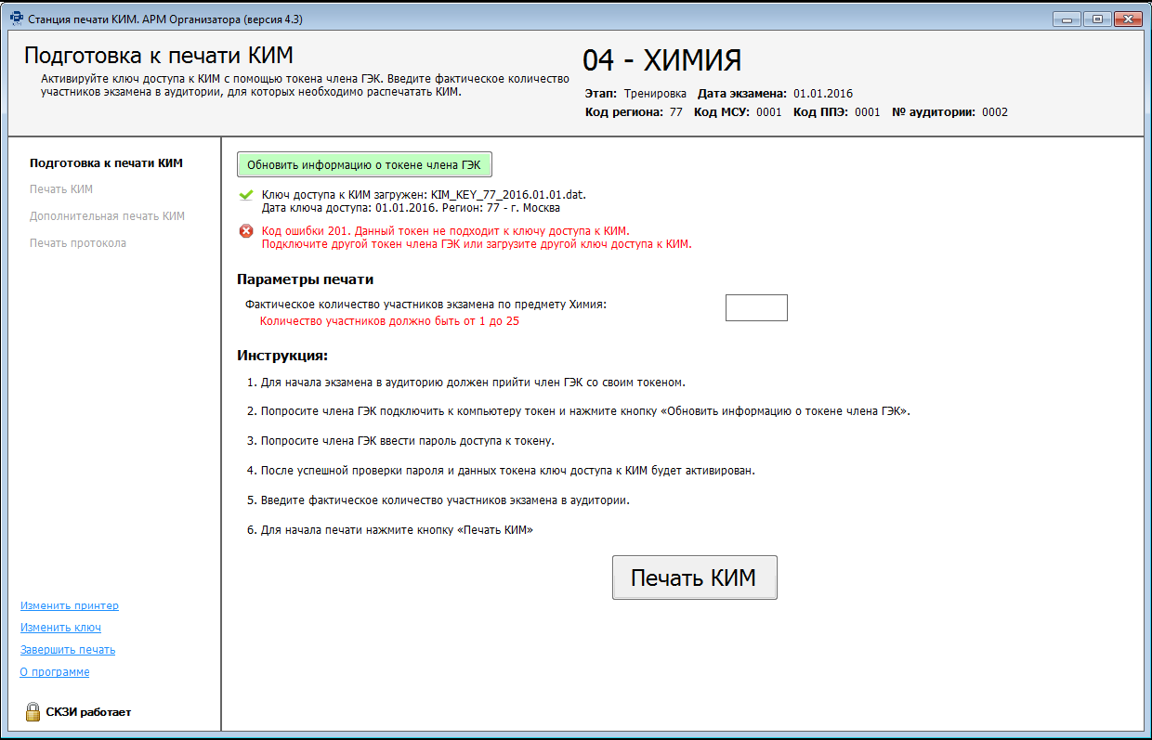
Печать ЭМ в аудитории
1
2
После 10:00, ввести количество фактически присутствующих на данный момент в аудитории участников
Перейти в диалоговое окно печати ЭМ
41

Slide 42
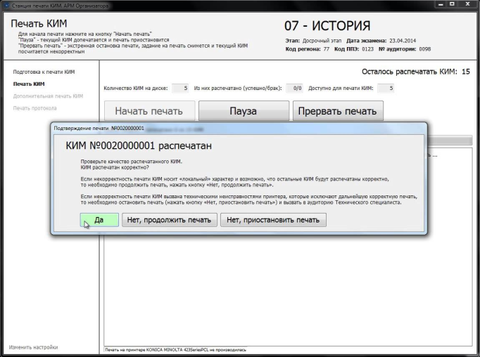
Печать ЭМ в аудитории
Для начала печати ЭМ, нажмите кнопку «Начать печать». После того как он будет распечатан, автоматически появится диалоговое окно для подтверждения корректности печати ЭМ.
«Да». Распечатанный ЭМ будет отмечен как корректный и на принтер будет отправлен следующий экземпляр ЭМ.
«Нет». Распечатанный ЭМ пометится как некорректный и печать будет прервана. При необходимости пригласите в аудиторию технического специалиста. Для возобновления печати после устранения неполадок нажмите кнопку «Продолжить»
Важно! После печати последнего ЭМ, не забудьте подтвердить корректность печати!!!
42

Slide 43

Печать ЭМ в аудитории ППЭ
Организатор 2
Для проверки качества печати Организатор 2 открывает распечатанный последним контрольный лист и проверяет отсутствие явного технического брака (отсутствие белых и темных полос, текст хорошо читаем и четко пропечатан, защитные знаки четко видны)

Slide 44

Выдача ЭМ участникам в аудитории
Организатор 2
Организатор 2 берёт напечатанный комплект ЭМ и складывает их.
После завершения печати всех комплектов ЭМ напечатанные полные комплекты раздаются участникам ЕГЭ в аудитории в произвольном порядке
КИМ

Slide 45

Дополнительная печать ЭМ
Дополнительная печать ЭМ выполняется в случаях:
обнаружения участником брака или некомплектности выданных ему материалов (весь комплект - бланки и КИМ - подлежат полной замене),
порчи материалов участником
  (весь комплект - бланки и КИМ - подлежат полной замене),
любого технического сбоя в процессе печати ЭМ
  (весь комплект - бланки и КИМ - подлежат полной замене);
опоздания участника экзамена
  (печатается новый комплект ЭМ ).
Внимание! Экзаменационные материалы заменяются полностью, участнику выдается новый распечатанный комплект ЭМ

Slide 46

Дополнительная печать ЭМ
Приглашает в аудиторию члена ГЭК, объясняет причину дополнительной печати. Кнопка «Дополнительная печать» – кнопка «Напечатать»
Член ГЭК подключает к станции печати токен, нажимает кнопку «Обновить информацию о токене члена ГЭК», вводит пароль доступа к токену
Организатор указывает количество дополнительных ЭМ, которое необходимо распечатать, демонстрирует введенное значение члену ГЭК, нажимает кнопку «Печать ЭМ»
Член ГЭК может отключить свой персональный токен
Организатор 1

Slide 47
Инструктаж участников в аудитории (вторая часть). Комплектование ЭМ, выдача участникам
Вторая часть инструктажа не ранее 10.00:
ОРГАНИЗАТОР:
Осуществляют комплектование ЭМ.
Раздают участникам ЭМ в произвольном порядке.
ЭМ выдаются участникам после того, как ЭМ распечатаны для всех участников в аудитории!
Организатор 2
Объявляется начало, продолжительность и время окончания экзамена, фиксируется время начала и окончания на доске
Участники экзамена:
в процессе инструктажа по указанию организатора сравнивают уникальный номер КИМ на листах КИМ и номер КИМ, указанный на контрольном листе, сравнивают цифровое значение штрих-кода на бланке регистрации со значением, указанным на контрольном листе, проверяют комплектацию и наличие полиграфического брака.
Заполняют регистрационные поля бланков.
Организаторы проверяют правильность заполнения регистрационных полей бланков участниками;
проверяют соответствие данных участника в бланке регистрации и документе, удостоверяющем личность
Организатор 1
После завершения печати организатор, ответственный за печать ЭМ, сообщает организатору вне аудитории информацию о завершении печати ЭМ, после объявления начала экзамена – о успешном начале экзамена.

Slide 48

Завершение печати ЭМ в аудиториях
Руководитель ППЭ после получения информации о завершении печати ЭМ во всех аудиториях передает статус об успешном начале экзаменов в систему мониторинга готовности ППЭ в Штабе ППЭ

Slide 49
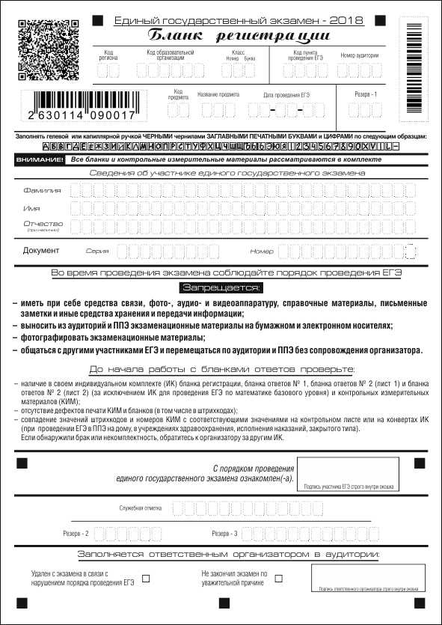
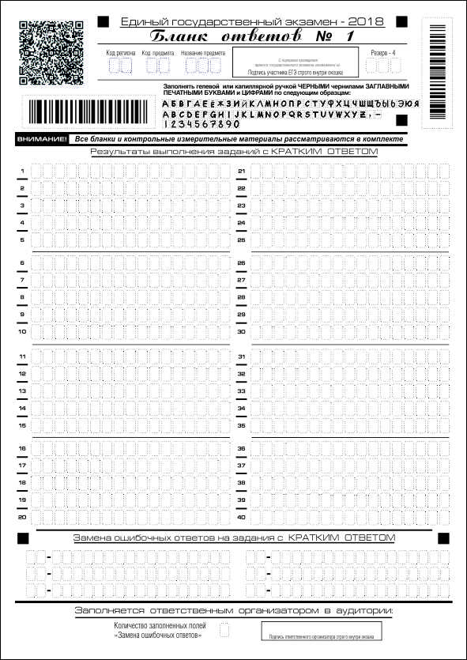
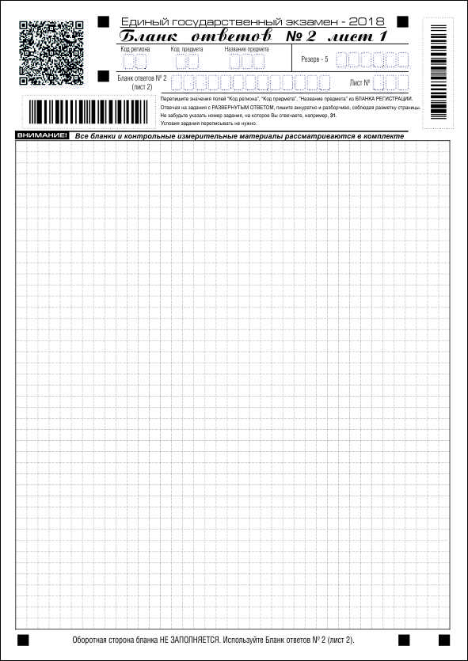
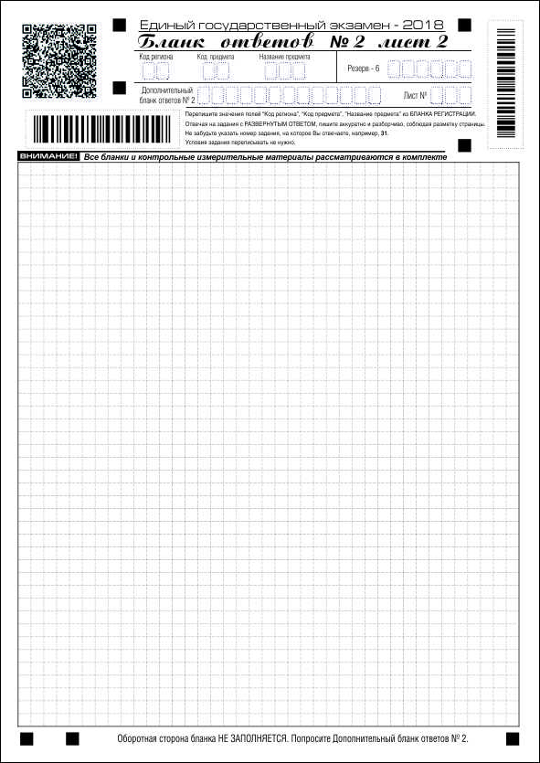
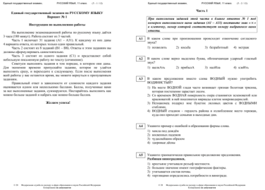
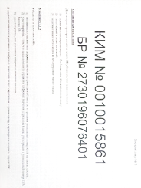
Состав индивидуального комплекта ЕГЭ
Черно-белые бланки:
бланк регистрации
бланк ответов № 1
бланк ответов № 2 лист 1
бланк ответов № 2 лист 2
КИМ
Контрольный лист

Slide 50
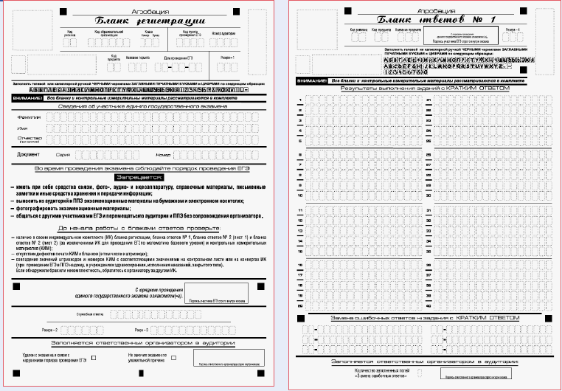
Новые бланки ЕГЭ

Slide 51
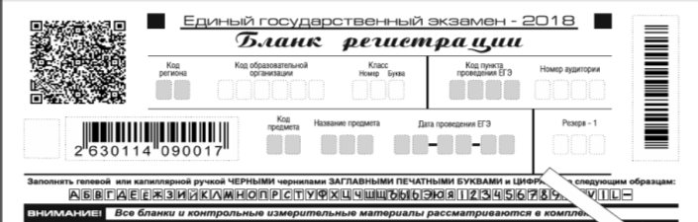
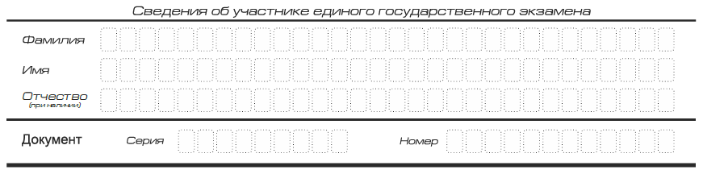
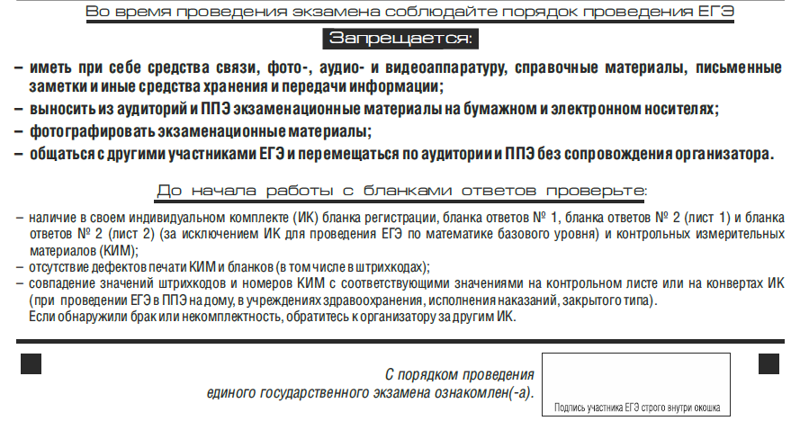
Заполнение регистрационных полей бланков

Slide 52
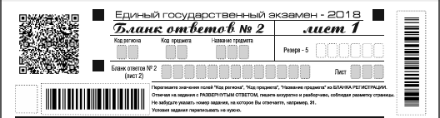

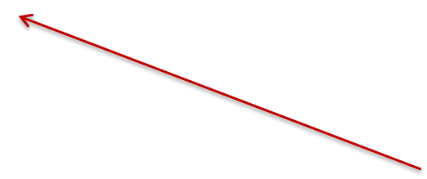
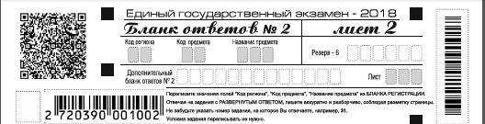


Заполнение бланка ответов №2 лист 1, лист 2
Ответственность за заполнение полей регистрации несет организатор в аудитории
Невыполнение инструкции по заполнению бланков ведет к потере бланка ответов №2 лист 2
ВВОДИТСЯ
ЦИФРОВОЕ ЗНАЧЕНИЕ
ШТРИХ-КОДА
БЛАНКА ОТВЕТОВ №2 (ЛИСТ №2»)

Slide 53


Член ГЭК
Основные обязанности:
Обеспечивать соблюдение установленного порядка проведения ГИА
Осуществлять взаимодействие с руководителем и организаторами ППЭ,
общественными наблюдателями, должностными лицами Рособрнадзора, ОИВ
В случае выявления нарушений порядка проведения ГИА принимать решения
об удалении с экзамена участников, а также иных лиц, находящихся в ППЭ
Контролировать соблюдение требований при допуске участников в ППЭ.
Оказывать содействие руководителю ППЭ в разрешении возникающих в процессе экзамена ситуаций, не регламентированных нормативными правовыми актами
Права:
удалить с экзамена участников, общественных наблюдателей, представителей СМИ и других лиц, нарушающих порядок проведения ГИА
по каждому факту удаления с экзамена или остановки экзамена провести проверку с привлечением руководителя ППЭ и составить надлежащий акт
Не вмешиваться в служебные отношения между руководителем ППЭ и работниками ППЭ
Не вмешиваться в функционал работников ППЭ
При конфликтной ситуации на этапе допуска участников в ППЭ не прикасаться к участникам экзамена и его вещам, соблюдать права участника экзамена
При удалении участника экзамена соблюдать права участника экзамена, четко донести нарушения до участника экзамена с соблюдением всех требований

Slide 54

Руководитель ППЭ
Основные обязанности:
Обеспечить подготовку ППЭ к проведению экзамена
обеспечить ознакомление организаторов с инструктивными материалами
Выдать экзаменационные материалы организаторам в аудиторию
Во время экзамена руководитель ППЭ совместно с членом (членами) ГЭК должен осуществлять контроль за ходом проведения экзамена, решать вопросы, не предусмотренные настоящей инструкцией
Права:
Обратиться к члену ГЭК в случае выявления нарушений порядка проведения ГИА участниками, а также иных лицами, находящимися в ППЭ
Требовать от работников ППЭ добросовестного выполнения обязанностей в соотвествии с инструкциями
Отстранить работника ППЭ от выполнения обязанностей в связи с ненадлежащим выполнением
Запрещается принимать решение об удалении участника с экзамена
Запрещается принимать апелляцию о нарушении установленного порядка проведения ГИА
Вмешиваться без оснований в работу организаторов и технических специалистов
Принимать единоличное решение без согласования с членом ГЭК

Slide 55

Организатор в аудитории
Основные обязанности:
пройти инструктаж у руководителя ППЭ
получить у руководителя ППЭ информацию о назначении в аудиторию
получить у руководителя ППЭ экзаменационные материалы и необходимую документацию
обеспечить допуск участников в аудиторию в соответствии с требованиями
провести инструктаж для участников экзамена
контролировать проведение экзамена в аудитории
по завершении экзамена собрать у участников экзаменационные материалы и передать руководителю ППЭ
Права:
Обратиться к руководителю ППЭ и члену ГЭК в случае выявления нарушений порядка проведения ГИА участниками
В случае обнаружения неполадок работы системы видеонаблюдения сообщить руководителю ППЭ и члену ГЭК.
В случае подачи апелляции о нарушении порядка проведения экзамена организатор в аудитории должен обратиться к члену ГЭК
В случае плохого самочувствия участника ЕГЭ - обратиться к медицинскому работнику
Запрещается
самостоятельно принимать решение об удалении участника с экзамена
покидать свое рабочее место без уважительных причин
вмешиваться в процесс выполнения работы участником

Slide 56
Действия организатора в аудитории во время экзамена
Следит за порядком и не допускает:
разговоров участников между собой, обмена любыми материалами и предметами между участниками;
наличие средств связи, электронно-вычислительной техники, фото, аудио и видеоаппаратуры, справочных материалов, кроме разрешенных, письменных заметок и иных средств хранения и передачи информации;
произвольного выхода участника из аудитории и перемещения по ППЭ без сопровождения организатора вне аудитории;
содействия обучающимся, выпускникам прошлых лет, в том числе в передаче им средств связи, электронно-вычислительной техники, фото, аудио и видеоаппаратуры, справочных материалов, письменных заметок и иных средств хранения и передачи информации;
выноса из аудиторий и ППЭ экзаменационных материалов на бумажном или электронном носителях, фотографирования экзаменационных материалов участниками, а также ассистентами или техническими специалистами;
следит за состоянием участников и при ухудшении самочувствия направлять участников в сопровождении организаторов вне аудиторий в медицинский пункт. В этом случае организатор в аудитории рекомендует участнику завершить экзамен и прийти на пересдачу.

Slide 57

Организатор вне аудитории
Основные обязанности:
пройти инструктаж у руководителя ППЭ
получить у руководителя ППЭ информацию о назначении организаторов и распределении на места дежурства
получить у руководителя ППЭ необходимую документацию
обеспечить допуск участников в ППЭ в соответствии с требованиями
провести инструктаж для участников экзамена
помогать участникам ЕГЭ ориентироваться в помещениях ППЭ, указывать местонахождение нужной аудитории
осуществлять контроль за перемещением по ППЭ лиц, имеющих право присутствовать в ППЭ в день проведения экзамена
Права:
Обратиться к руководителю ППЭ и члену ГЭК в случае выявления нарушений порядка проведения ГИА участниками или работниками ППЭ
Запрещается
самостоятельно решать конфликтные ситуации и принимать решения
покидать свое рабочее место без уважительных причин
при допуске участников в ППЭ прикасаться к участникам экзамена и его вещам.
Необходимо просить участников добровольно показать предмет, вызывающий сигнал переносного металлоискателя, и сдать все запрещенные средства в места хранения личных вещей участников ЕГЭ или сопровождающему.

Slide 58
Действия организатора в аудитории во время экзамена
Организаторам запрещается:
Без уважительной причины покидать аудиторию во время экзамена
Иметь при себе средства связи;
Оказывать содействие участникам в том числе передавать им средства связи, электронно-вычислительную технику, фото, аудио и видеоаппаратуру, справочные материалы, письменные заметки и иные средства хранения и передачи информации
Выносить из аудиторий и ППЭ экзаменационные материалы на бумажном или электронном носителях, фотографировать экзаменационные материалы
Во время экзамена организаторы:
Выдают по требованию участника дополнительные бланки №2
Организаторы обязаны:
Следить за порядком
Не допускать нарушение участниками правил проведения
В аудитории во время экзамена обязательно должны находиться два организатора.

Slide 59
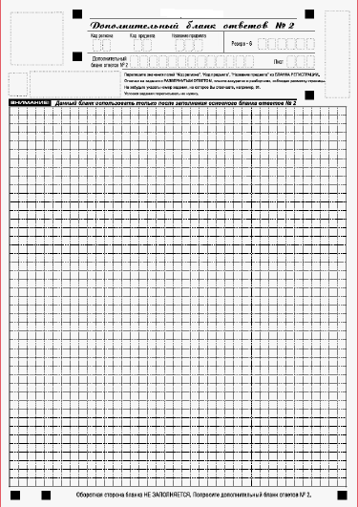
Дополнительный бланк ответов № 2

Slide 60
Выдача дополнительных бланков ответов №2
убедиться, что оба листа бланка ответов № 2 полностью заполнены, в противном случае ответы, внесенные на дополнительный бланк ответов № 2, оцениваться не будут;
выдать по просьбе участника ЕГЭ ДБО №2;
зафиксировать количество выданных дополнительных бланков ответов № 2 в форме ППЭ-05-02 «Протокол проведения ГИА в аудитории»;
прописать номера выданных дополнительных бланков в форме ППЭ-12-03 «Ведомость использования дополнительных бланков ответов № 2»;
вписать номер выдаваемого дополнительного бланка ответов № 2 в основной бланк

Slide 61
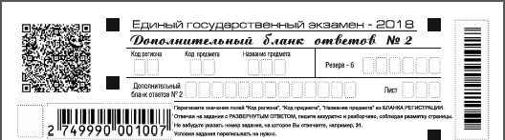

Заполнение дополнительного бланка ответов №2
Ответственность за заполнение полей регистрации несет организатор в аудитории
Невыполнение инструкции по заполнению бланков ведет к потере дополнительного бланка
ВВОДИТСЯ
ЦИФРОВОЕ ЗНАЧЕНИЕ
ШТРИХ-КОДА
ДОПОЛНИТЕЛЬНОГО БЛАНКА №2
В поле «Лист №»
организатор в аудитории при выдаче дополнительного бланка ответов № 2 вносит порядковый номер листа работы участника ЕГЭ (начиная с цифры 3)

Slide 62

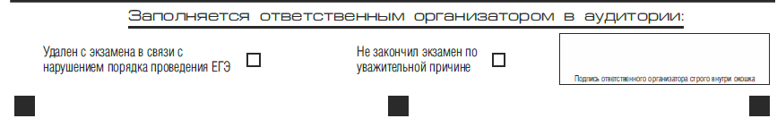
Возможные ситуации в аудитории во время экзамена
ДЕЙСТВИЯ ОРГАНИЗАТОРОВ
НАРУШЕНИЯ ПОРЯДКА ПРОВЕДЕНИЯ ГИА УЧАСТНИКОМ. УДАЛЕНИЕ УЧАСТНИКА:
Пригласить члена ГЭК
Зафиксировать удаление в форме ППЭ-05-02 (подпись участника в форме ППЭ-05-02)
Поставить отметку в бланке регистрации и подпись организатора
Расписаться в Акте об удалении (форма ППЭ-21)
ДОСРОЧНОЕ ЗАВЕРШЕНИЕ ЭКЗАМЕНА ПО УВАЖИТЕЛЬНОЙ ПРИЧИНЕ:
Пригласить организатора вне аудитории для сопровождения участника в медицинский кабинет
Зафиксировать досрочное завершение в форме ППЭ-05-02 (подпись участника в форме ППЭ-05-02)
Поставить отметку в бланке регистрации и подпись организатора
Расписаться в Акте о досрочном завершении экзамена (форма ППЭ-22)
АПЕЛЛЯЦИЯ О НАРУШЕНИИ УСТАНОВЛЕННОГО ПОРЯДКА ПРОВЕДЕНИЯ ГИА:
Пригласить члена ГЭК
Зафиксировать подачу апелляции в форме ППЭ-05-02

Slide 63
Алгоритм действий члена ГЭК, руководителя ППЭ в случае выявления факта нарушения порядка проведения ГИА участником ГИА
- пройти в аудиторию,
- объявить о факте нарушения порядка проведения ГИА в аудитории в зоне видимости камеры видеонаблюдения,
- удалить участника ЕГЭ из аудитории,
- сопроводить участника ЕГЭ в штаб ППЭ,
- пригласить организатора в штаб ППЭ (в момент выхода организатора из аудитории его место занимает организатор вне аудитории),
- объявить о факте нарушения порядка проведения ГИА в штабе ППЭ в зоне видимости камеры видеонаблюдения
- выяснить обстоятельства нарушения, провести проверку по факту нарушения,
- составить «Акт об удалении участника ГИА» (форма ППЭ-21) в штабе ППЭ в зоне видимости камер видеонаблюдения,
- принять от организаторов служебные записки на имя председателя ГЭК, объяснительную от участника ЕГЭ,
- составить служебную записку на имя председателя ГЭК

Slide 64
Алгоритм действий члена ГЭК, руководителя ППЭ в случае выявления факта нарушения порядка проведения ГИА
организаторами ППЭ
- пригласить организатора в штаб ППЭ через организатора вне аудитории (в момент выхода организатора из аудитории его место занимает организатор вне аудитории),
- проинформировать организатора о факте нарушения им порядка проведения ГИА,
- отстранить организатора в аудитории от исполнения обязанностей организатора,
- в штабе ППЭ в зоне видимости камеры видеонаблюдения объявить о факте нарушения порядка проведения ГИА,
- выяснить обстоятельства нарушения, провести проверку по факту нарушения,
- составить Акт об удалении с экзамена лиц, допустивших нарушение установленного порядка проведения ГИА в штабе ППЭ в зоне видимости камер видеонаблюдения,
- принять от организаторов объяснительные на имя председателя ГЭК,
- составить служебную записку на имя председателя ГЭК

Slide 65
Алгоритм действий члена ГЭК, руководителя ППЭ в случае досрочного завершения экзамена участником ГИА по состоянию здоровья
- пройти в медицинский кабинет (по приглашению организатора вне аудитории),
- в случае ухудшения состояния здоровья, при согласии участника ГИА досрочно завершить экзамен заполнить «Акт о досрочном завершении экзамена по объективным причинам» (форма ППЭ-22) в медицинском кабинете (медицинский работник вносит информацию в Журнал учета участников ЕГЭ, обратившихся к медицинскому работнику)

Slide 66
Алгоритм действий в случае досрочного завершения экзамена участником ГИА по состоянию здоровья
- пройти в медицинский кабинет (по приглашению организатора вне аудитории),
- в случае ухудшения состояния здоровья, при согласии участника ГИА досрочно завершить экзамен заполнить «Акт о досрочном завершении экзамена по объективным причинам» (форма ППЭ-22) в медицинском кабинете (медицинский работник вносит информацию в Журнал учета участников ЕГЭ, обратившихся к медицинскому работнику)

Slide 67
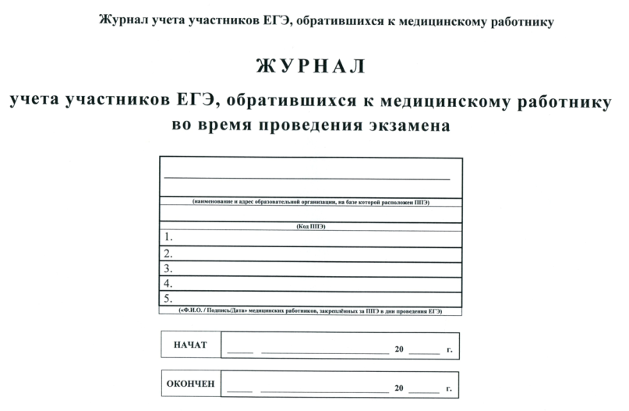
Журнал учета участников ЕГЭ, обратившихся к медицинскому работнику во время проведения экзамена

Slide 68
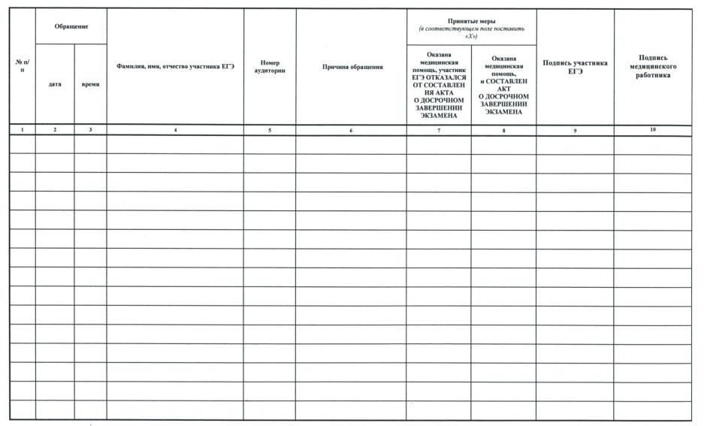
Журнал учета участников ЕГЭ, обратившихся к медицинскому работнику во время проведения экзамена

Slide 69
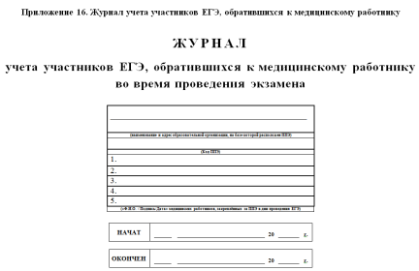
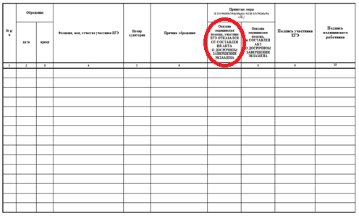
Учет участников ЕГЭ, обратившихся к медицинскому работнику во время проведения экзамена
Медицинский работник должен:
вести Журнал, все поля журнала обязательны к заполнению;
если участник ЕГЭ, получил должную медицинскую помощь и отказался от составления акта о досрочном завершении экзамена по объективным причинам, поставить «Х» в соответствующем поле Журнала;

Slide 70
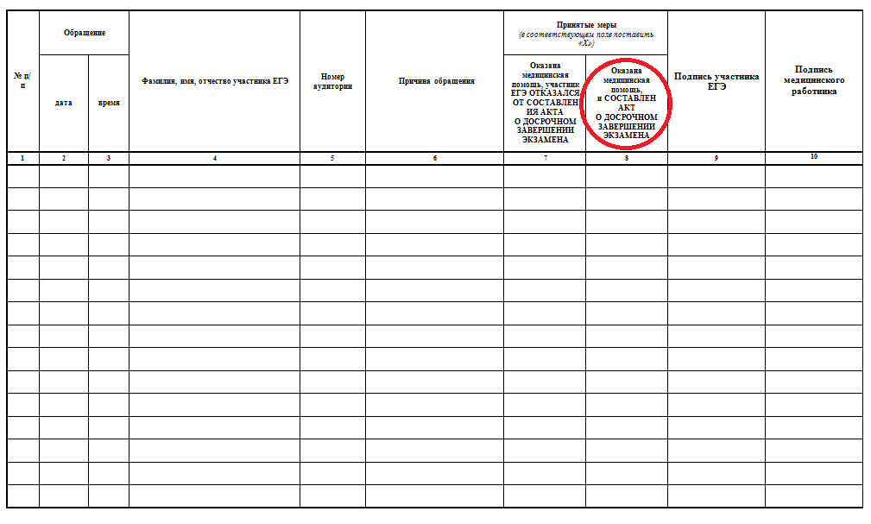
Учет участников ЕГЭ, обратившихся к медицинскому работнику во время проведения экзамена
Медицинский работник должен:
в случае подтверждения ухудшения состояния здоровья, если участник ЕГЭ хочет досрочно завершить экзамен пригласить члена ГЭК (при помощи организатора вне аудитории) для составления акта о досрочном завершении экзамена по объективным причинам;
поставить «Х» в соответствующем поле Журнала.

Slide 71
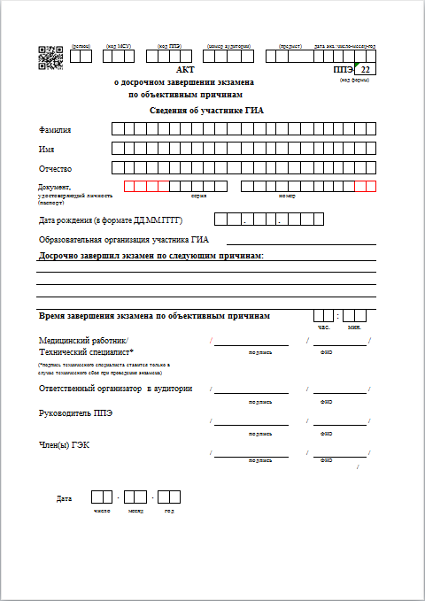

Учет участников ЕГЭ, обратившихся к медицинскому работнику во время проведения экзамена
Медицинский работник должен:
В форме ППЭ-22 «Акт о досрочном завершении экзамена по объективным причинам», заполнить информацию «Досрочно завершил экзамен по следующим причинам» и поставить свою подпись в соответствующем месте.

Slide 72
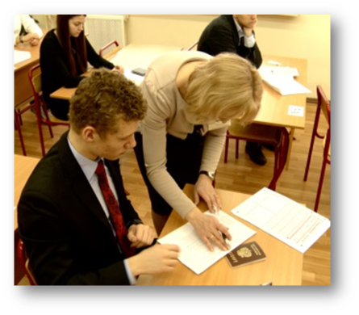
Выход участников ЕГЭ из аудитории
ВАЖНО!!!
При выходе из аудитории обучающиеся оставляют экзаменационные материалы, черновики, документ, удостоверяющий личность, письменные принадлежности на своем рабочем столе.
Организатор проверяет комплектность оставленных им на рабочем столе материалов.
Каждый выход участника ЕГЭ фиксируется организаторами в ведомости учета времени отсутствия участников ГИА в аудитории (форма ППЭ-12-04-МАШ)
Участники ЕГЭ перемещаются по ППЭ только в сопровождении
организатора вне аудитории

Slide 73
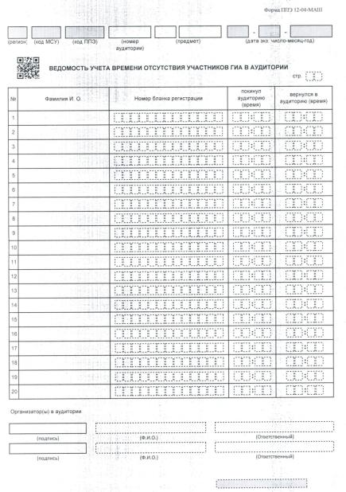
Выход участника ЕГЭ из аудитории
Каждый выход участника ЕГЭ из аудитории фиксируется организаторами в ведомости учёта времени отсутствия участников ГИА в аудитории (форма ППЭ-12-04-МАШ).
Если один и тот же участник ЕГЭ выходит несколько раз, то каждый его выход фиксируется в ведомости в новой строке.
При нехватке места на одном листе записи продолжаются на следующем листе (выдаётся в Штабе ППЭ).

Slide 74
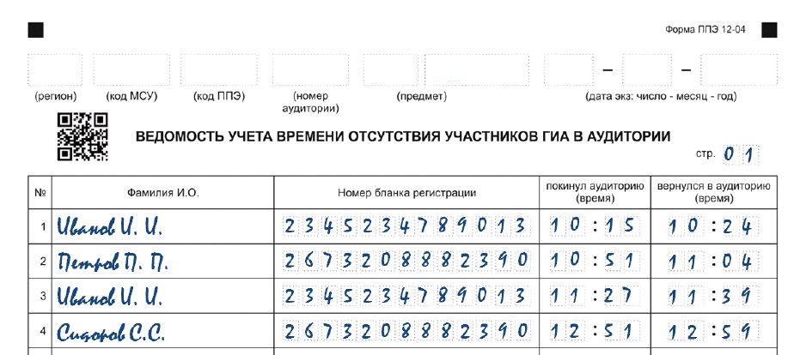
Новая форма ППЭ-12-04-МАШ

Slide 75
Завершение экзамена в аудитории
Во время экзамена организатор в аудитории должен:
участники ЕГЭ, досрочно завершившие выполнение экзаменационной работы, могут сдать ее организаторам и покинуть ППЭ, не дожидаясь окончания экзамена.
Организатору необходимо принять у них все ЭМ.
За 30 минут
и за 5 минут до окончания экзамена
уведомить участников ЕГЭ о скором завершении выполнения экзаменационной работы;
напомнить о необходимости переноса ответов из черновиков и КИМ в бланки ЕГЭ.
За 15 минут до окончания экзамена
пересчитать ИК в аудитории (неиспользованные, испорченные, имеющие полиграфические дефекты);
неиспользованные черновики;
отметить в форме 05-02 «Протокол проведения ГИА в аудитории» факты неявки, удаления и незавершения выполнения экзаменационной работы, ошибок в документах.

Slide 76
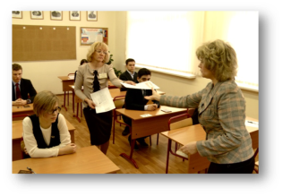
Завершение экзамена в аудитории
По окончании экзамена организатор должен:
объявить, что выполнение экзаменационной работы окончен (в центре видимости камер);
попросить положить все ЭМ на край стола
бланки регистрации,
бланки ответов № 1,
собрать у участников ЕГЭ:
бланки ответов № 2 лист 1 и лист 2,
дополнительные бланки ответов № 2,
КИМ, включая контрольный лист
черновики;

Slide 77
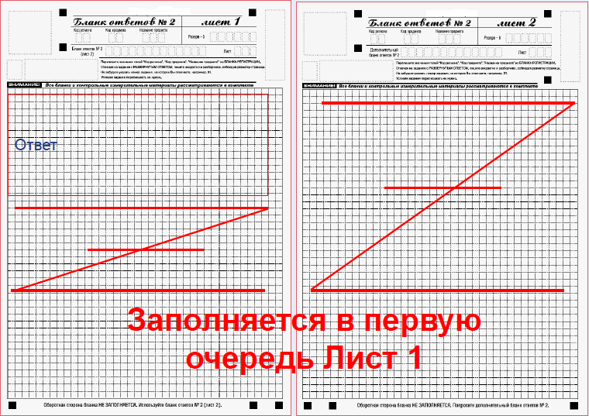
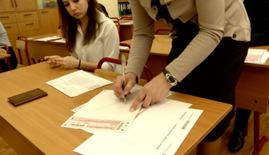
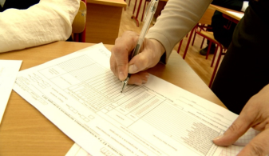
Завершение экзамена в аудитории
поставить «Z» на полях бланков ответов № 2, предназначенных для записи ответов в свободной форме, но оставшихся незаполненными , а также в выданных дополнительных бланках ответов
№ 2

Slide 78
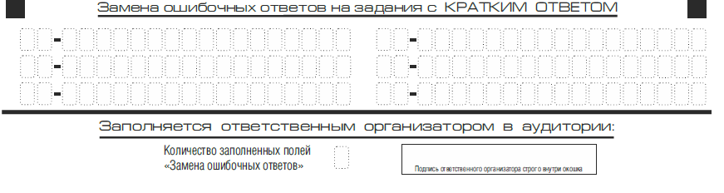

проверить бланки ответов № 1 на наличие замены ошибочных ответов на задания с кратким ответом:
Завершение экзамена в аудитории
По окончании экзамена ответственный организатор должен:
в случае, если есть замена посчитать количество замен ошибочных ответов и заполнить поле «Замена ошибочных ответов» и поставить свою подпись;
в случае, если участник не использовал поле «Замена ошибочных ответов на задания с кратким ответом», то организатор в поле «Замена ошибочных ответов» ставит «0» и свою подпись.

Slide 79
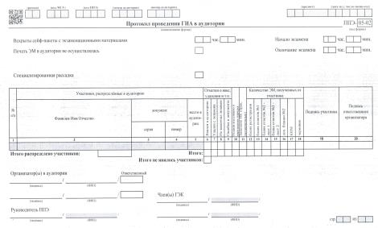
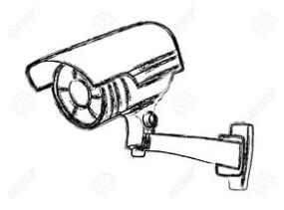
заполнить форму ППЭ-05-02 «Протокол проведения ГИА в аудитории»
Продемонстрировать в сторону одной из камер видеонаблюдения каждую страницу протокола проведения экзамена в аудитории.
Завершение экзамена
По окончании экзамена ответственный организатор должен:

Slide 80
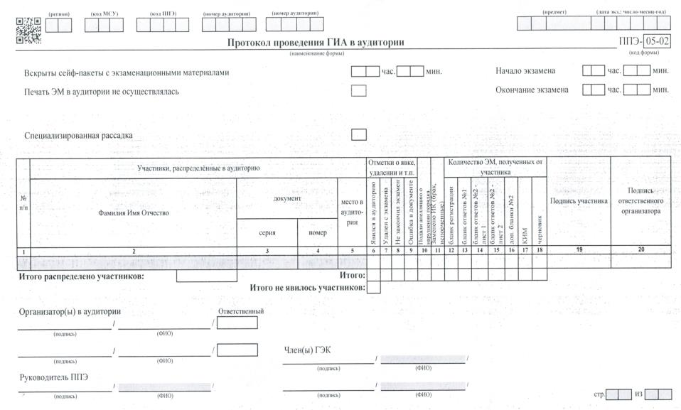
Форма ППЭ-05-02

Slide 81


Завершение экзамена в аудитории
Извлекает электронный носитель с ЭМ из CD-привода и убирает его в сейф-пакет для передачи руководителю ППЭ
Организатор 1
Внимание!
Извлечение компакт-диска после начала печати ЭМ до завершения времени выполнения экзаменационной работы запрещается, за исключением случаев использования резервного диска.
Собирает и упаковывает бланки регистрации и ответов в возвратные доставочные пакеты
Организатор 2

Slide 82
Завершение экзамена в аудитории ППЭ
Действия, приведенные ниже выполняются после того, как аудиторию покинут все участники экзамена
Кнопка «Экзамен завершен» в ПО
Технический специалист
Выгружает электронный журнал работы
станции печати
Технический специалист
Кнопка «Печать протокола» (указывается результат печати и использования ЭМ в аудитории, вводится для всех пунктов в открывшемся окне соответствующее количество экземпляров ЭМ), кнопка «Продолжить»
Организатор 1
Проверка правильности сведений указанных в протоколе, при необходимости повторная печать протокола
Организатор 1
Подпись протокола
Организатор 1, 2, технический специалист

Slide 83
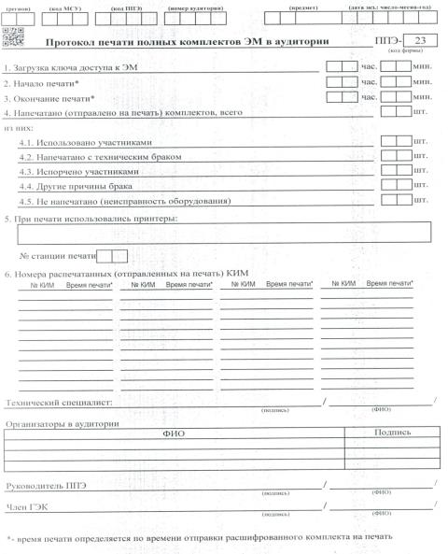
Протокол печати ЭМ в аудитории (ППЭ-23)
После завершения экзамена в аудитории ППЭ производится заполнение, проверка правильности данных, указанных в протоколе печать и подписания протокола
ППЭ-23.
До передачи руководителю ППЭ протокол подписывают организаторы в аудитории проведения экзамена совместно с техническим специалистом.

Slide 84
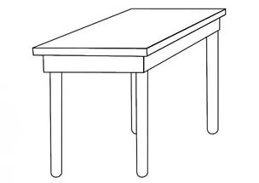
Завершение экзамена
Оформление соответствующих форм ППЭ, осуществление раскладки и последующая упаковка организаторами ЭМ осуществляется в специальном месте (столе), находящемся в зоне видимости камер видеонаблюдения

Slide 85

Упаковка ЭМ в аудитории

Slide 86

Сопроводительный бланк

Slide 87

Завершение экзамена в аудитории
При упаковки бланков запрещается:
использовать какие-либо иные пакеты вместо выданных возвратных доставочных пакетов,
вкладывать вместе с бланками какие-либо другие материалы, скреплять бланки (скрепками, степлерами и т.п.),
менять ориентацию бланков в пакете (верх-низ, лицевая-оборотная сторона)
пересчитать использованные и неиспользованные черновики;
использованные черновики упаковать в конверт и запечатать
На конверте указать:
код региона
номер ППЭ (наименование и адрес)
номер аудитории
код учебного предмета
количество черновиков в конверте

Slide 88


Завершение экзамена в аудитории
По завершении экзамена в аудитории ответственный организатор
в центре видимости камеры видеонаблюдения объявляет окончание экзамена
После проведения сбора экзаменационных материалов и подписания протокола о проведении экзамена в аудитории (Форма ППЭ-05-02) ответственный организатор громко объявляет на видеокамеру все данные протокола:
наименование предмета;
количество участников ЕГЭ в аудитории
количество экзаменационных материалов (использованных и неиспользованных)
время подписания протокола
Демонстрируют на видеокамеру запечатанные возвратные доставочные пакеты с ЭМ участников ЕГЭ

Slide 89

Передача ЭМ руководителю ППЭ
После подписания протокола печати КИМ в аудитории
(форма ППЭ-23) ответственный организатор передает руководителю ППЭ в штабе ППЭ:
КИМ, включая контрольные листы, участников ЕГЭ, вложенные в сейф-пакет;
запечатанный возвратный доставочный пакеты с бланками участников
электронный носитель в сейф-пакете, в котором он был выдан;
возвратный доставочный пакет с испорченными комплектами ЭМ;
запечатанный конверт с использованными черновиками;
Форма ППЭ-05-02 «Протокол проведения ГИА в аудитории;
Форма ППЭ-12-02 «Ведомость коррекции персональных данных участников ГИА в аудитории»;
Форма ППЭ-12-03 «Ведомость использования дополнительных бланков ответов №2»;
Форма ППЭ-12-04-МАШ «Ведомость учета времени отсутствия участников ГИА в аудитории»;
неиспользованные ДБО №2;
служебные записки.
Организаторы покидают ППЭ после передачи всех ЭМ руководителю ППЭ и с разрешения руководителя ППЭ

Slide 90

Форма ППЭ-14-02

Slide 91

Форма ППЭ-14-04
Электронный носитель в сейф-пакете, в котором он был выдан, принимается по форме ППЭ-14-04 «Ведомость материалов доставочного сейф-пакета»

Slide 92
Передача ЭМ руководителю ППЭ при сканировании ЭМ в штабе ППЭ
Передает все экзаменационные материалы из аудитории руководителю ППЭ
Ответственный организатор в аудитории
Принимает все экзаменационные материалы из аудитории от ответственного организатора
Руководитель ППЭ
Вскрывают полученные ВДП с бланками. Пересчитывают бланки, заполняют форму ППЭ-13-02 МАШ
Руководитель ППЭ, член ГЭК
Notes:
Полученные возвратные доставочные пакеты с бланками участников вскрываются руководителем ППЭ, который производит пересчет бланков из каждой аудитории и заполняет форму ППЭ-13-02 МАШ.
После завершения пересчета и заполнения формы ППЭ-13-02 МАШ, все бланки из аудитории вкладываются руководителем ППЭ обратно в возвратный доставочный пакет и передаются техническому специалисту для последующего сканирования. Допускается сканирование бланков по мере их поступления из аудиторий.

Slide 93

Проведение экзамена в ППЭ
Notes:
Технический специалист принимает от руководителя ППЭ возвратные доставочные пакеты с бланками и осуществляет их сканирование.
На Станции сканирования технический специалист вводит номер аудитории в соответствии с информацией, указанной на полученном возвратном доставочном пакете с бланками.
Извлекает бланки, выполняет сканирование. Проверяет качество отсканированных изображений. После завершения сканирования всех бланков в одной аудитории в случае отсутствия особых ситуаций технический специалист сверяет количество отсканированных бланков, указанное на Станции сканирования в ППЭ, с информацией, указанной на возвратном доставочном пакете (форма 11-ППЭ), из которого были извлечены бланки.
При необходимости выполняется повторное или дополнительное сканирование.

Slide 94
Сканирование ЭМ в штабе ППЭ
Передает техническому специалисту ВДП с бланками, формы ППЭ для сканирования
Руководитель ППЭ
Осуществляет сканирование бланков, форм ППЭ, заполненной и подписанной формы ППЭ-13-02 МАШ
Технический специалист
Сверяет данные о количестве отсканированных бланков с формой ППЭ-13-02 МАШ
Член ГЭК
Notes:
Технический специалист принимает от руководителя ППЭ возвратные доставочные пакеты с бланками и осуществляет их сканирование.
На Станции сканирования технический специалист вводит номер аудитории в соответствии с информацией, указанной на полученном возвратном доставочном пакете с бланками.
Извлекает бланки, выполняет сканирование. Проверяет качество отсканированных изображений. После завершения сканирования всех бланков в одной аудитории в случае отсутствия особых ситуаций технический специалист сверяет количество отсканированных бланков, указанное на Станции сканирования в ППЭ, с информацией, указанной на возвратном доставочном пакете (форма 11-ППЭ), из которого были извлечены бланки.
При необходимости выполняется повторное или дополнительное сканирование.

Slide 95
Сканирование форм ППЭ
После завершения сканирования всех бланков ППЭ, технический специалист получает от руководителя ППЭ заполненные формы ППЭ, подлежащие сканированию:
ППЭ-05-02 «Протокол проведения ГИА в аудитории»;
ППЭ-07 «Список работников ППЭ»;
ППЭ-12-02 «Ведомость коррекции персональных данных участников ГИА в аудитории» (при наличии);
ППЭ-12-04-МАШ «Ведомость учета времени отсутствия участников ГИА в аудитории
ППЭ-14-01 «Акт приёмки-передачи экзаменационных материалов в ППЭ»;
ППЭ-13-02-МАШ «Сводная ведомость учёта участников и использования экзаменационных материалов в ППЭ»;
ППЭ-18МАШ «Акт общественного наблюдения за проведением ЕГЭ в ППЭ» (при наличии);
ППЭ-19 «Контроль изменения состава работников в день экзамена» (при наличии);
ППЭ-21 «Акт об удалении участника ГИА» (при наличии);
ППЭ-22 «Акт о досрочном завершении экзамена» (при наличии)
Notes:
После завершения сканирования всех бланков ППЭ технический специалист получает от руководителя ППЭ оформленные формы ППЭ, включая заполненную и подписанную форму ППЭ 13-02 МАШ, и сканирует полученные формы ППЭ в рамках специальной аудитории «штаб ППЭ».
Напоминаем, что из аудитории в штаб ППЭ передаются все формы и ведомости. Сканируются только представленные на экране.
Порядок комплектования материалов ППЭ (в том числе форма и ведомостей) в рамках проведения апробации будет размещен на сайте РЦОИ в разделе «Апробация печати КИМ и сканирования ЭМ в ППЭ» 17 февраля 2016 года.

Slide 96
Передача материалов в РЦОИ
Подключает к Станции сканирования токен, выполняет экспорт электронных бланков и форм ППЭ, шифрует и подписывает сертификат члена ГЭК
Член ГЭК
Технический специалист
Формирует протокол проведения процедуры сканирования бланков форма ППЭ-15
Член ГЭК
Технический специалист
Пересчитывают, упаковывают ЭМ
Член ГЭК, руководитель ППЭ
Оставляет ЭМ на хранение в ППЭ до начала работы КК
Член ГЭК
Notes:
После завершения сканирования всех бланков ППЭ и форм ППЭ технический специалист завершает сканирование в ППЭ и приглашает члена ГЭК для проверки полноты отсканированных бланков и экспорта бланков в электронном виде.
Член ГЭК по приглашению технического специалиста проверяет, что экспортируемые данные не содержат особых ситуаций и сверяет данные о количестве отсканированных бланков по аудиториям, указанное на Станции сканирования в ППЭ с количествами из формы ППЭ 13-02 МАШ.

Slide 97
Протокол проведения процедуры сканирования бланков в ППЭ
Протокол проведения процедуры сканирования бланков в ППЭ (форма ППЭ-15) формируется после завершения сканирования всех бланков и форм ППЭ.
Протокол подписывают руководитель ППЭ, технический специалист, член ГЭК.
Notes:
После проверки данных по всем аудиториям, член ГЭК подключает к Станции сканирования в ППЭ свой токен и, совместно с техническим специалистом выполняет экспорт электронных образов бланков и форм ППЭ: пакет данных с электронными образами бланков и форм ППЭ шифруется и подписывается сертификатом члена ГЭК.
После завершения сканирования всех бланков и форм ППЭ формируется протокол проведения процедуры сканирования бланков в ППЭ (форма ППЭ-15).

Slide 98
Передача данных в РЦОИ с помощью станции авторизации
Укажите код ППЭ в поле окна и нажмите кнопку Ok. В результате откроется главное окно.
Для закрытия Станции авторизации нажмите Отмена.
При последующих запусках Станции авторизации будет сразу открываться главное окно, повторно вводить код ППЭ не нужно.
Notes:
Технический специалист сохраняет пакет данных с электронными образами бланков и форм ППЭ (файл экспорта) на флеш-накопитель и переносит на рабочую станцию, где установлена Станция авторизации для передачи на сервер РЦОИ.
Технический специалист выполняет передачу файла экспорта на сервер РЦОИ с помощью Станции авторизации.
Член ГЭК, технический специалист и руководитель ППЭ дожидаются в штабе ППЭ подтверждения от РЦОИ факта успешного получения и расшифровки переданного пакета данных с электронными образами бланков.

Slide 99

Завершение ЕГЭ в ППЭ
Завершение ЕГЭ в ППЭ
Руководитель ППЭ должен:
Заполнить формы:
ППЭ-14-01 «Акт приёмки-передачи экзаменационных материалов в ППЭ»;
ППЭ-13-01 «Протокол проведения ГИА в ППЭ»;
ППЭ-13-02 МАШ «Сводная ведомость учёта участников и использования экзаменационных материалов в ППЭ»;
ППЭ-14-02 «Ведомость учета экзаменационных материалов по аудиториям ППЭ»;
принять у общественного(-ых) наблюдателя(-ей) (в случае присутствия) заполненную форму 18-МАШ «Акт общественного наблюдения за проведение ГИА в ППЭ» (в случае неявки общественного наблюдателя в форме 18-МАШ поставить соответствующую отметку в разделе «Общественный наблюдатель не явился в ППЭ»);
передать все необходимые материалы по форме ППЭ-14-01 «Акт приемки-передачи экзаменационных материалов в ППЭ» (два экземпляра) члену ГЭК.

Slide 100

Новая форма ППЭ-13-02-МАШ

Slide 101
Форма ППЭ-14-02

Slide 102

Форма ППЭ-13-01

Slide 103

Обновленная форма ППЭ-18-МАШ

Slide 104

Упаковка ЭМ в штабе ППЭ
Notes:
Технический специалист сохраняет пакет данных с электронными образами бланков и форм ППЭ (файл экспорта) на флеш-накопитель и переносит на рабочую станцию, где установлена Станция авторизации для передачи на сервер РЦОИ.
Технический специалист выполняет передачу файла экспорта на сервер РЦОИ с помощью Станции авторизации.
Член ГЭК, технический специалист и руководитель ППЭ дожидаются в штабе ППЭ подтверждения от РЦОИ факта успешного получения и расшифровки переданного пакета данных с электронными образами бланков.

Slide 105






Проведение ЕГЭ по иностранным языкам.
Раздел «Аудирование»
При проведении ЕГЭ по иностранным языкам
в экзамен включается раздел «Аудирование»,
все задания по которому записаны
на аудионоситель.
Аудитории, выделяемые для
проведения раздела «Аудирование»,
оборудуются средствами
воспроизведения аудионосителей.
Для выполнения заданий раздела «Аудирование»
технические специалисты или организаторы в аудитории настраивают средство воспроизведения аудиозаписи так,
чтобы было слышно всем участникам ЕГЭ.
Аудиозапись прослушивается дважды,
после чего участники приступают
к выполнению экзаменационной работы.

Slide 106
Проведение ЕГЭ по иностранным языкам.
Раздел «Аудирование»
После включения аудиозаписи допуск опоздавших участников в аудиторию не осуществляется (только если в аудитории нет других участников или, если участники завершили прослушивание аудиозаписи)
Персональное аудированние для опоздавших участников не проводится (только если в аудитории нет других участников)

Slide 107
Проведение ЕГЭ по иностранным языкам.
Раздел «Говорение»
Для проведения устного экзамена используется два типа аудиторий:
аудитория подготовки, в которой участник заполняет бланк регистрации и ожидает своей очереди сдачи экзамена, в качестве аудиторий подготовки можно использовать обычные аудитории для сдачи ЕГЭ, оборудованные станциями печати ЭМ
аудитория проведения, в которой участник отвечает на задания КИМ, в аудитории должны быть подготовлены компьютеры с подключенной гарнитурой (наушники с микрофоном) и установленным ПО рабочего места участника экзамена.
Аудитория подготовки
Группа участников по количеству рабочих мест
Аудитория проведения
Участники
Завершение экзамена
После того, как сдачу завершили все участники из предыдущей группы

Slide 108
Проведение ЕГЭ по иностранным языкам.
Раздел «Говорение»
Время непосредственной сдачи экзамена в аудитории проведения составляет
13 минут
6 минут – чтение задания и подготовка к ответу
7 минут – запись ответа на задание
Общее время нахождения участника в аудитории проведения
не превышает 30 минут
Общая длительность экзамена в пункте проведения экзамена: 2 часа,
таким образом, через одно рабочее место участника в аудитории проведения за день могут пройти максимум 4 участника
(последние сдающие проведут в аудитории подготовки 1,5 часа)

Slide 109
Проведение ЕГЭ по иностранным языкам.
Раздел «Говорение»
В день проведения экзамена
не позднее 07.30 по местному времени руководитель ППЭ получает ЭМ от членов ГЭК:
  Сейф-пакеты с двумя электронными носителями (с электронными КИМ и бланками регистрации);
  ВДП для упаковки бланков регистрации устной части экзамена после проведения экзамена;
  Сейф-пакеты и ВДП для упаковки материалов экзамена
проверить комплектность и целостность упаковки электронных ЭМ

Slide 110

Проведение ЕГЭ по иностранным языкам.
Раздел «Говорение»
В день проведения экзамена
За полчаса до экзамена руководитель ППЭ выдает организаторам в аудитории подготовки:
  инструкции для участников ЕГЭ по использованию ПО сдачи устного экзамена по иностранным языкам
  ВДП для бланков регистрации, имеющих полиграфические дефекты или испорченные участниками
  материалы, которые могут использовать участники ЕГЭ в период ожидания своей очереди:
  научно-популярные журналы
  любые книги
  журналы
  газеты и т.п.
Материалы должны быть на языке проводимого экзамена, должны быть взяты из школьной библиотеки
Приносить участниками собственные материалы категорически запрещается

Slide 111

Проведение ЕГЭ по иностранным языкам.
Раздел «Говорение»
Не менее чем за час до экзамена
Руководитель ППЭ выдает организаторам в аудитории проведения коды активации экзамена и инструкции для участников ЕГЭ по использованию ПО сдачи устного экзамена по иностранным языкам
Не позднее 9.45 по местному времени
Руководитель ППЭ выдает организаторам в аудитории проведения сейф-пакеты с двумя электронными носителями, ВДП для упаковки бланков регистрации участников ЕГЭ и испорченных бланков регистрации, конверты для упаковки использованных электронных носителей
После получения информации о завершении печати во всех аудиториях подготовки и расшифровки КИМ во всех аудиториях проведения передать статус об успешном начале экзаменов в систему мониторинга готовности ППЭ с помощью станции авторизации в Штабе ППЭ

Slide 112
Проведение ЕГЭ по иностранным языкам.
Раздел «Говорение». В аудитории подготовки
9.55 – первая часть инструктажа организаторами в аудитории подготовки
Не ранее 10.00 местного времени
В аудитории
подготовки:
получить из аудиторий проведения электронные носители с бланками регистрации в сейф-пакете, в котором были доставлены
Извлечь из сейф-пакета электронный носитель с ЭМ, произвести печать бланков регистрации
провести инструктаж участников ЕГЭ по заполнению бланков регистрации
раздать в произвольном порядке участникам ЕГЭ бланки регистрации устного экзамена
провести контроль заполнения бланков регистрации устного экзамена участниками ЕГЭ

Slide 113
Проведение ЕГЭ по иностранным языкам.
Раздел «Говорение». В аудитории подготовки
В аудитории подготовки:
начало экзамена в аудитории подготовки считается с момента завершения инструктажа и заполнения бланков, окончанием экзамена считает момент, когда аудиторию покинул последний участник
Организатор сообщает организатору вне аудитории об окончании заполнения бланков регистрации устного экзамена участниками ЕГЭ

Slide 114
Проведение ЕГЭ по иностранным языкам.
Раздел «Говорение». В аудитории проведения
извлечь из сейф-пакета электронные носители с КИМ, не нарушая целостности упаковки электронных носителей с бланками регистрации, и установить в CD (DVD)-привод на каждой станции записи устных ответов
В аудитории
проведения:
Не ранее 10:00 по местному времени
передать электронные носители с бланками регистрации в аудиторию подготовки
запустить процедуру расшифровки КИМ на каждой станции записи устных ответов
после завершения расшифровки КИМ на каждой станции записи устных ответов в аудитории сообщить организатору вне аудитории информацию об успешной расшифровке КИМ и возможности начала экзамена в аудитории
после входа в аудиторию группы участников ЕГЭ каждой очереди распределить по рабочим местам в аудитории, распределение выполняется произвольным образом с учётом предмета
Для каждой новой группы участников ЕГЭ провести краткий инструктаж по процедуре сдачи экзамена

Slide 115
Проведение ЕГЭ по иностранным языкам.
Раздел «Говорение». В аудитории проведения
В аудитории проведения:
начало экзамена в аудитории проведения считается с момента завершения краткого инструктажа первой группы участников ЕГЭ, окончанием экзамена считается момент, когда аудиторию покинул последний участник ЕГЭ
сверить персональные данные участника ЕГЭ, указанные в регистрационном бланке устного экзамена, с предъявленным документом, удостоверяющим личность
сверить номер бланка регистрации устного экзамена, введенный участником ЕГЭ в ПО и на бумажном бланке регистрации устного экзамена
проверить внесение в регистрационный бланк номера аудитории проведения

Slide 116
Проведение ЕГЭ по иностранным языкам.
Раздел «Говорение». В аудитории проведения
В аудитории проведения:
инициировать начало выполнения экзаменационной работы (ввести код активации экзамена, предварительно выданный руководителем ППЭ);
проводить контроль выполнения экзаменационной работы участниками ЕГЭ;
завершить в ПО Станция записи ответов выполнение экзаменационной работы участником (инициировать сдачу экзамена следующим участником ЕГЭ);
после завершения выполнения экзаменационной работы группой участников ЕГЭ на всех рабочих местах в аудитории сообщить об этом организатору вне аудитории, ожидающему у данной аудитории.

Slide 117
Проведение ЕГЭ по иностранным языкам.
Раздел «Говорение». В аудитории проведения
В случае возникновения технических сбоев в работе Станции записи ответов необходимо:
пригласить в аудиторию технического специалиста
‽ если неисправности не могут быть устранены и нет резервной рабочей Станции, то участники направляются для сдачи экзамена на имеющиеся рабочие Станции в этой аудитории в порядке общей очереди
‽ если неисправности устранены, то сдача экзамена продолжается на этой рабочей Станции
‽ если неисправности не могут быть устранены, то устанавливается резервная рабочая Станция

Slide 118

Проведение ЕГЭ по иностранным языкам.
Раздел «Говорение». В аудитории проведения
В случае возникновения технических сбоев в работе Станции записи ответов необходимо:
‽ если из строя вышла единственная рабочая Станция и нет возможности её замена, то принимается, что участник не закончил экзамен по объективным причинам (оформляется акт форма ППЭ-22) и направляются на пересдачу ЕГЭ в резервный день по решению председателя ГЭК
Направлять участников ЕГЭ в другую аудиторию категорически запрещено

Slide 119
Проведение ЕГЭ по иностранным языкам.
Раздел «Говорение». В аудитории проведения
Выполнение экзаменационной работы в случае выхода из строя рабочей Станции
если неисправность рабочей Станции возникла до начала выполнения экзаменационной работы
участник не перешел к просмотру заданий КИМ
в случае устранения неисправности участник с тем же бланком регистрации устного экзамена может продолжить выполнение экзаменационной работы на этой же Станции
если неисправность не устранена, то на другой рабочей Станции (при этом вернуться в свою аудиторию подготовки и пройти в аудиторию проведения со следующей группой)

Slide 120
Проведение ЕГЭ по иностранным языкам.
Раздел «Говорение». В аудитории проведения
Выполнение экзаменационной работы в случае выхода из строя рабочей Станции
если неисправность рабочей Станции возникла после начала выполнения экзаменационной работы
участник перешел к просмотру заданий КИМ
принимается, что участник ЕГЭ не закончил ЕГЭ по объективным причинам (оформляется акт форма ППЭ-22)
направляется на пересдачу экзамена в резервный день решением председателя ГЭК

Slide 121
Проведение ЕГЭ по иностранным языкам.
Раздел «Говорение». Завершение экзамена
В аудитории подготовки:
собрать все бланки регистрации устного экзамена, имеющие полиграфические дефекты или испорченные участниками, запечатать в ВДП
собрать все бланки регистрации устного экзамена, имеющие полиграфические дефекты или испорченные участниками
извлечь электронный носитель с электронными ЭМ из CD (DVD)-привода и вложить электронный носитель в сейф-пакет, в котором он был доставлен в ППЭ
подписать протокол печати ЭМ в аудитории
Передать собранные материалы руководителю ППЭ.

Slide 122
Проведение ЕГЭ по иностранным языкам.
Раздел «Говорение». Завершение экзамена
В аудитории проведения:
вызвать технического специалиста для выгрузки файлов аудиозаписей ответов участников
провести контроль действий технического специалиста по экспорту аудиозаписей ответов участников ЕГЭ и электронных журналов работы станции записи на флеш-накопитель
запечатать бланки регистрации устного экзамена участников ЕГЭ в возвратные доставочные пакеты
убрать электронные носители в выданные конверты
передать руководителю ППЭ собранные материалы, в том числе запечатанные регистрационные бланки участников экзамена, электронные носители с КИМ

Slide 123
получить от всех ответственных организаторов в аудитории проведения и подготовки материалы:
Проведение ЕГЭ по иностранным языкам.
Раздел «Говорение». Завершение экзамена
После проведения экзамена
Руководитель ППЭ в Штабе ППЭ с включенным видеонаблюдением в присутствии членов ГЭК должен:
  запечатанные ВДП с бланками регистрации устной части экзамена;
  электронные носители информации с КИМ в конверте;
  электронные носители с ЭМ, вложенные в тот же сейф-пакет, в котором доставлены
  запечатанные ВДП с испорченными (бракованными) бланками регистрации
  форму ППЭ-05-03-У «Протокол проведения ЕГЭ в аудитории проведения»;
  форму ППЭ-05-02-У «Протокол проведения ЕГЭ в аудитории подготовки»;
  форму ППЭ-12-02 «Ведомость коррекции персональных данных участников ГИА в аудитории (при наличии);
  служебные записки (при наличии).

Slide 124

Проведение ЕГЭ по иностранным языкам.
Раздел «Говорение». Завершение экзамена
После проведения экзамена
Руководитель ППЭ в Штабе ППЭ с включенным видеонаблюдением в присутствии членов ГЭК должен:
проконтролировать:
передачу электронных журналов станции записи ответов, сохраненных на флеш-накопитель
передачу статуса о завершении экзамена в ППЭ в систему мониторинга готовности ППЭ с помощью рабочей станции в Штабе ППЭ
получить от технического специалиста флеш-накопитель с аудиозаписями ответов, сопроводительный бланк к нему и протокол создания аудионосителя ППЭ (протокол остается на хранении в ППЭ)

Slide 125


Проведение ЕГЭ по иностранным языкам.
Раздел «Говорение». Завершение экзамена
Совместно с членами ГЭК сверить данные сопроводительного бланка к флеш-накопителям с ведомостями сдачи экзамена в аудиториях
После проведения экзамена
После сканирования всех материалов совместно с членами ГЭК еще раз пересчитать и упаковать бланки поаудиторно .
После получения подтверждения от РЦОИ проконтролировать передачу электронных журналов станции сканирования и статуса о передаче бланков в РЦОИ

Slide 126
Проведение ЕГЭ по иностранным языкам.
Раздел «Говорение». Вне аудитории
По просьбе организатора в аудитории сообщить руководителю ППЭ информацию о завершении расшифровки КИМ в аудитории;
обеспечить переход участников из аудиторий подготовки в аудитории проведения;
перед сопровождением первой группы участников в аудитории проведения ожидать окончания заполнения бланков регистрации участниками у аудитории подготовки;
пройти по всем аудиториям подготовки и набрать группу участников;
сопроводить группу участников первой очереди в аудитории проведения;
после перевода участников в аудиторию ожидать у аудитории проведения;
по просьбе организатора в аудитории проведения пройти по аудиториям подготовки и сформировать группу участников для следующей очереди и сопроводить ее до аудитории проведения.

Slide 127

Проведение ЕГЭ по иностранным языкам.
Раздел «Говорение». Вне аудитории
Перемещение участников ГИА организатор в аудитории осуществляет согласно Ведомости перемещения участников ГИА, полученную у руководителя ППЭ

Slide 128


Проведение ЕГЭ по иностранным языкам.
Раздел «Говорение». Вне аудитории
Организатор вне аудитории, обходит аудитории подготовки и набирает необходимую группу для «своей» аудитории проведения:
в каждой группе кол-во участников равно кол-во рабочих мест в аудитории проведения (за исключением, может быть последней группы);
в случае неявки участников ЕГЭ, необходимо добрать необходимое кол-во явившихся участников следующих по порядку в ведомости ППЭ 05-04-У;
в случае выхода из строя станции записи, размер группы участников ЕГЭ сокращается.

Slide 129
ГОСУДАРСТВЕННОЕ УЧРЕЖДЕНИЕ
«ОБЛАСТНОЙ ЦЕНТР МОНИТОРИНГА
КАЧЕСТВА ОБРАЗОВАНИЯ»
ГУ ОЦМКО
Благодарим за внимание!
«ГОРЯЧАЯ ЛИНИЯ»
по вопросам подготовки и проведения ГИА:
8(3842) 58-70-25
Сайт
Департамента образования и науки Кемеровской области
http://www.образование42.рф
Сайт
ГУ «Областной центр мониторинга качества образования»
http://www.ocmko.ru

